Slide 1

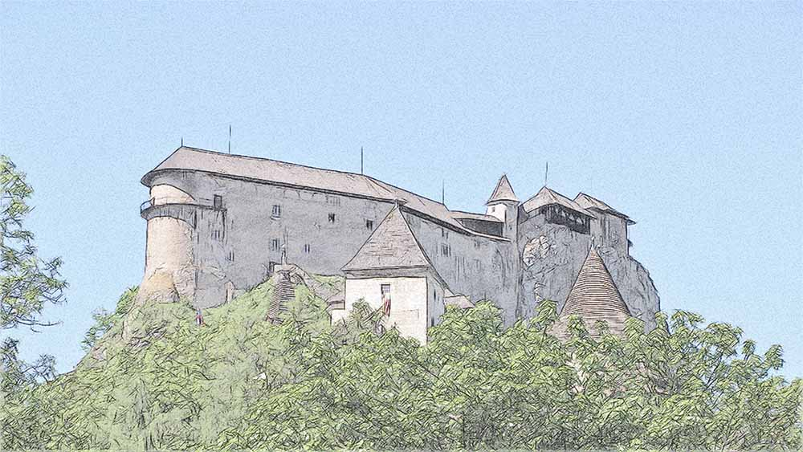
05
SLOVAKIA
OravA Castle
INA / STEVE

Slide 2
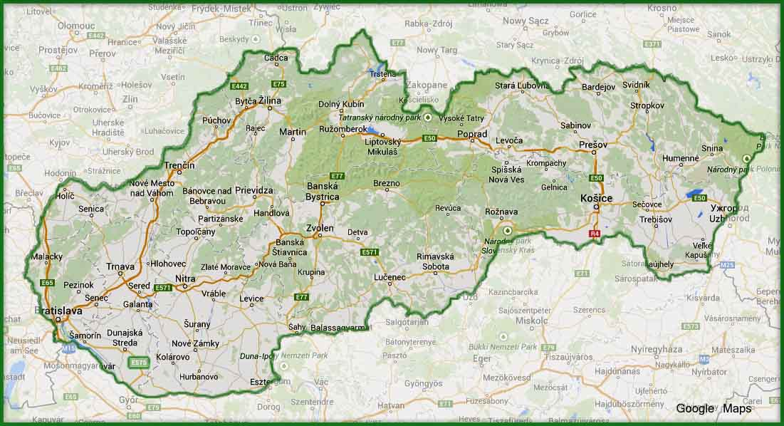


05
SLOVAKIA
Orava
GPS : N 49°15‘43‘‘ E 19°21‘31‘‘
OravA Castle
INA / STEVE

Slide 3





05
Oravský hrad sa nachádza na 112 me-trov vysokej skale nad riekou Oravou v obci Oravský Podzámok. Bol postavený v 13. storočí na mieste starého dreveného opev-nenia postaveného po mongolskej invázii v Uhorsku z roku 1241.
Jeho história od výstavby zahŕňa ničenia, rekonštrukcie, prístavby, požiare a rôzne vlastnícke zmeny. Najväčšia katastrofa po-stihla hrad v roku 1800, keď požiar zničil všetky jeho drevené časti.
Po druhej svetovej vojne sa hrad stal národnou pamiatkou. Je považovaný za jeden z najkrajších hradov na Slovensku.
The Orava Castle is situated on a 112 meter high rock above the Orava River in Oravský Podzámok. It was built in the 13th century on the site of an old wooden fortification built after the Mongol invasion of Hungary in 1241.
Its history since construction includes destruction, reconstruction, annexation, fire and various property changes. The greatest catastrophe hit the castle in 1800 when the fire destroyed all the wooden parts.
After the Second World War, the castle became a national monument. It is considered one of the most beautiful castles in Slovakia.
El castillo de Orava está situado en una roca de 112 metros de altura sobre el río Orava en Oravský Podzámok. Fue construido en el siglo 13 en el sitio de una antigua fortificación de madera construida después de la invasión mongol de Hungría en 1241.
Su historia desde la construcción incluye la destrucción, la reconstrucción, la anexión, el fuego y diversos cambios de propiedad. La catástrofe más grande golpeó el castillo en 1800 cuando el fuego destruyó todas las piezas de madera.
Después de la Segunda Guerra Mundial, el castillo se convirtió en un monumento nacional. Es considerado uno de los castillos más bellos de Eslovaquia.
Wikipedia

Slide 4
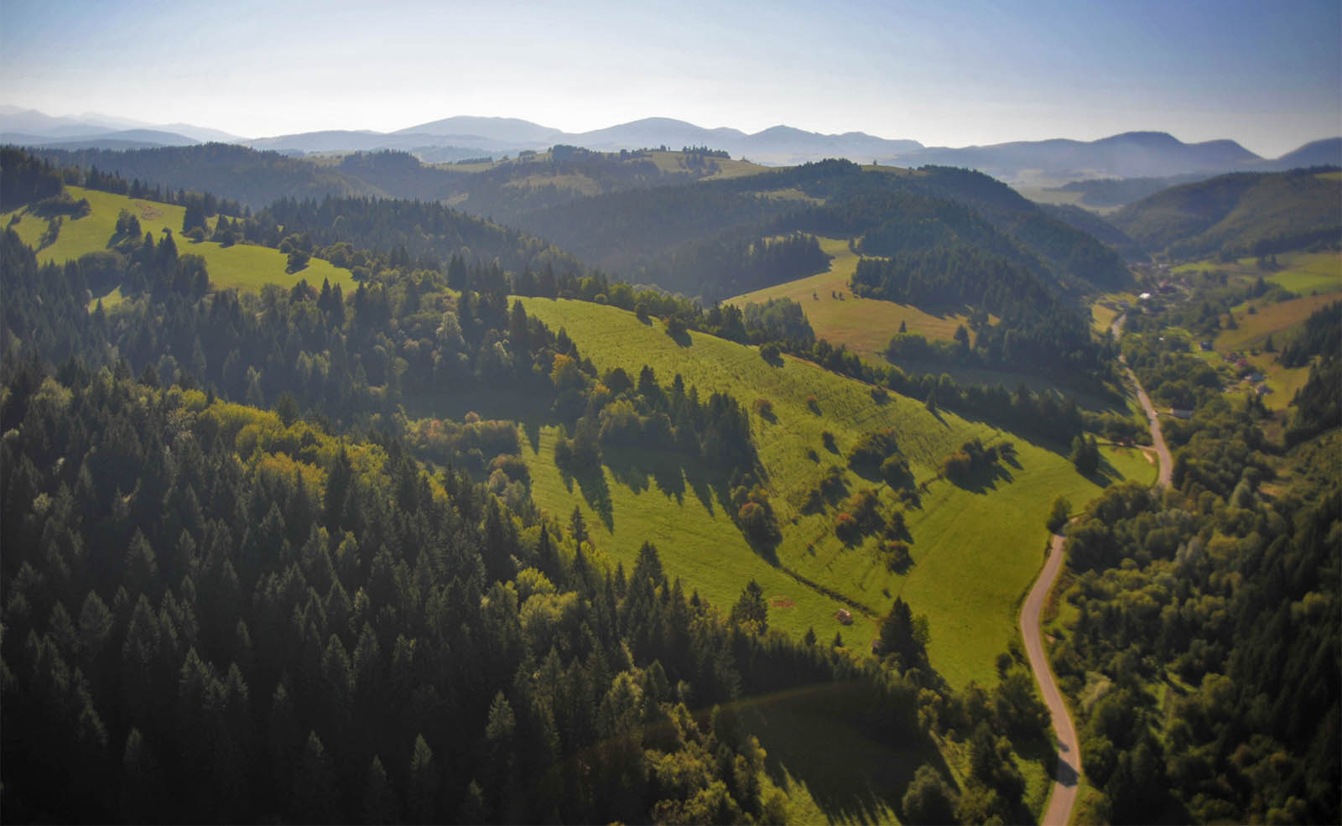

Slide 5
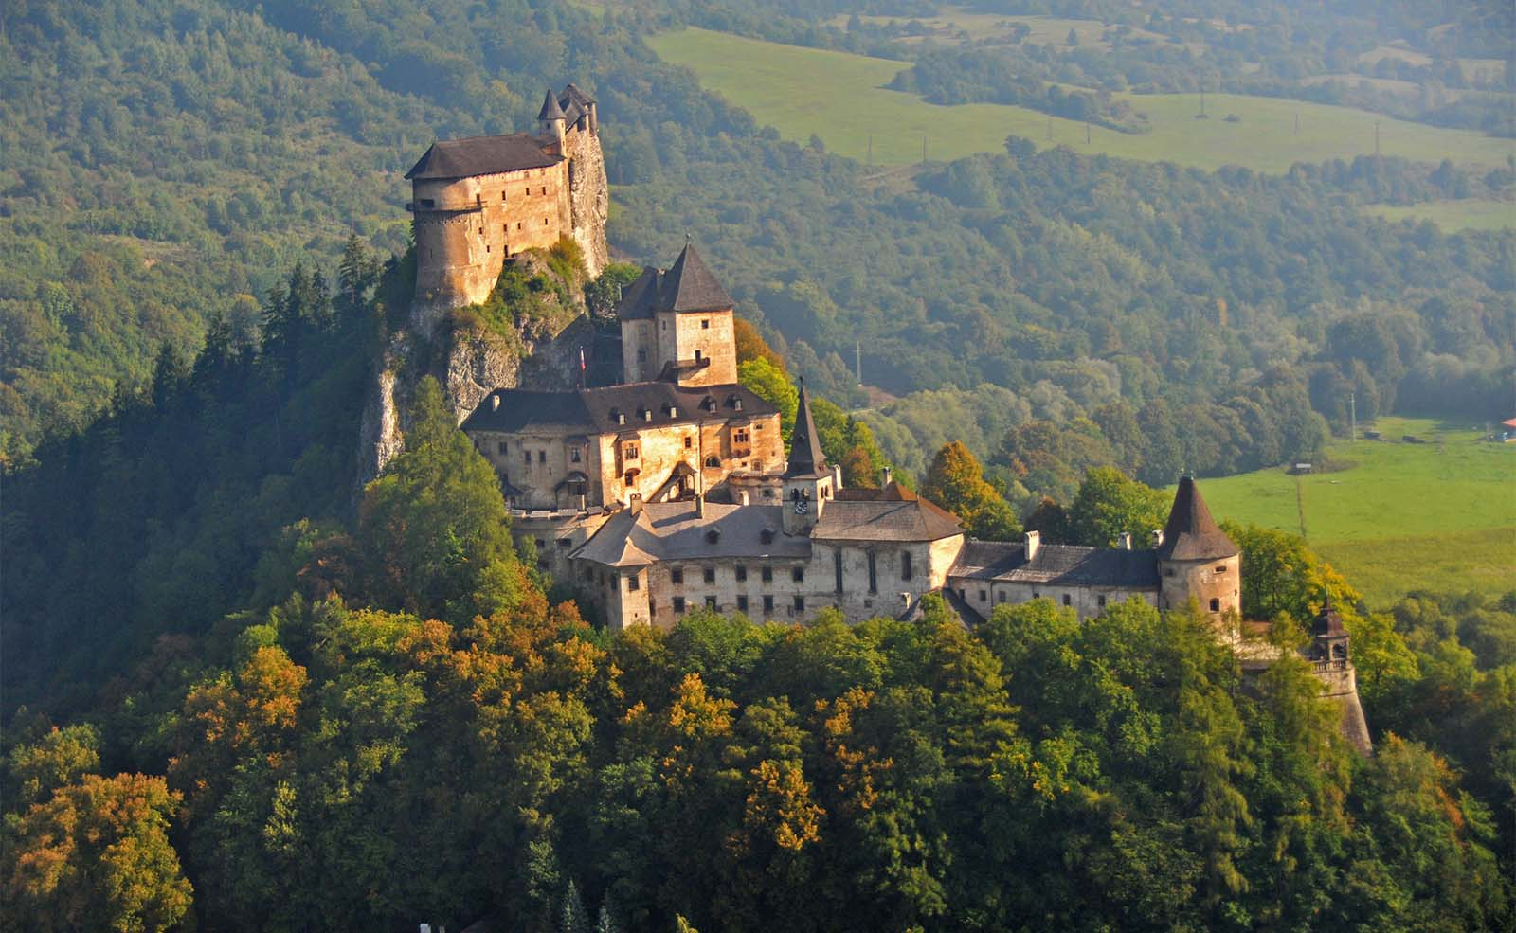

Slide 6
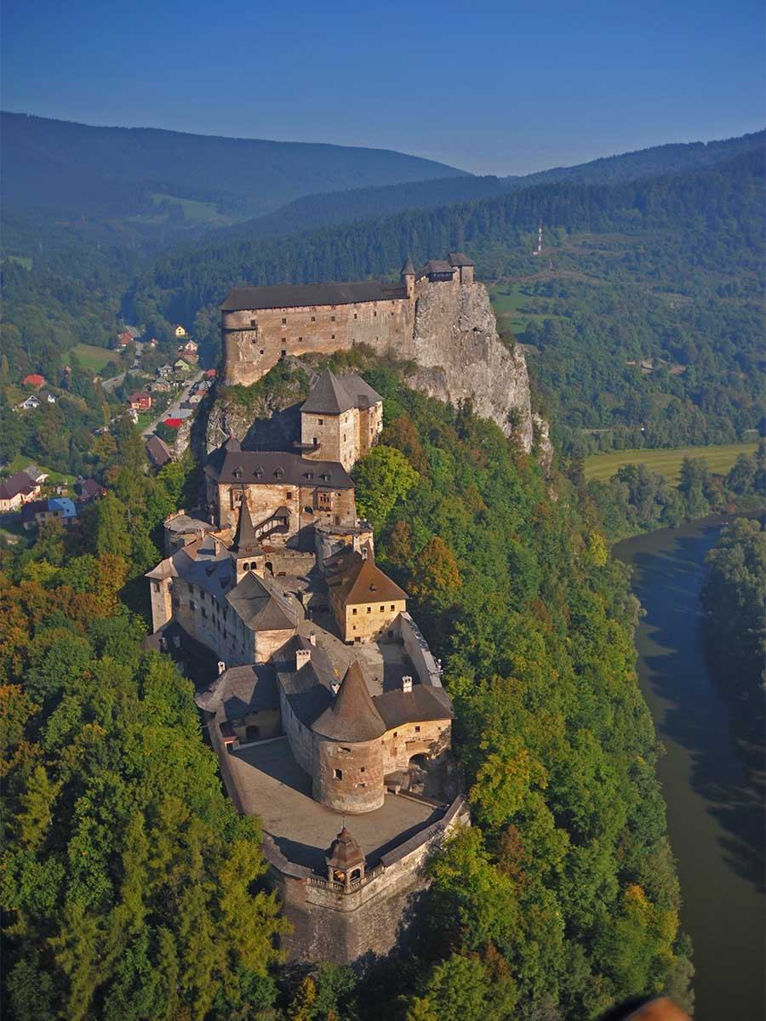

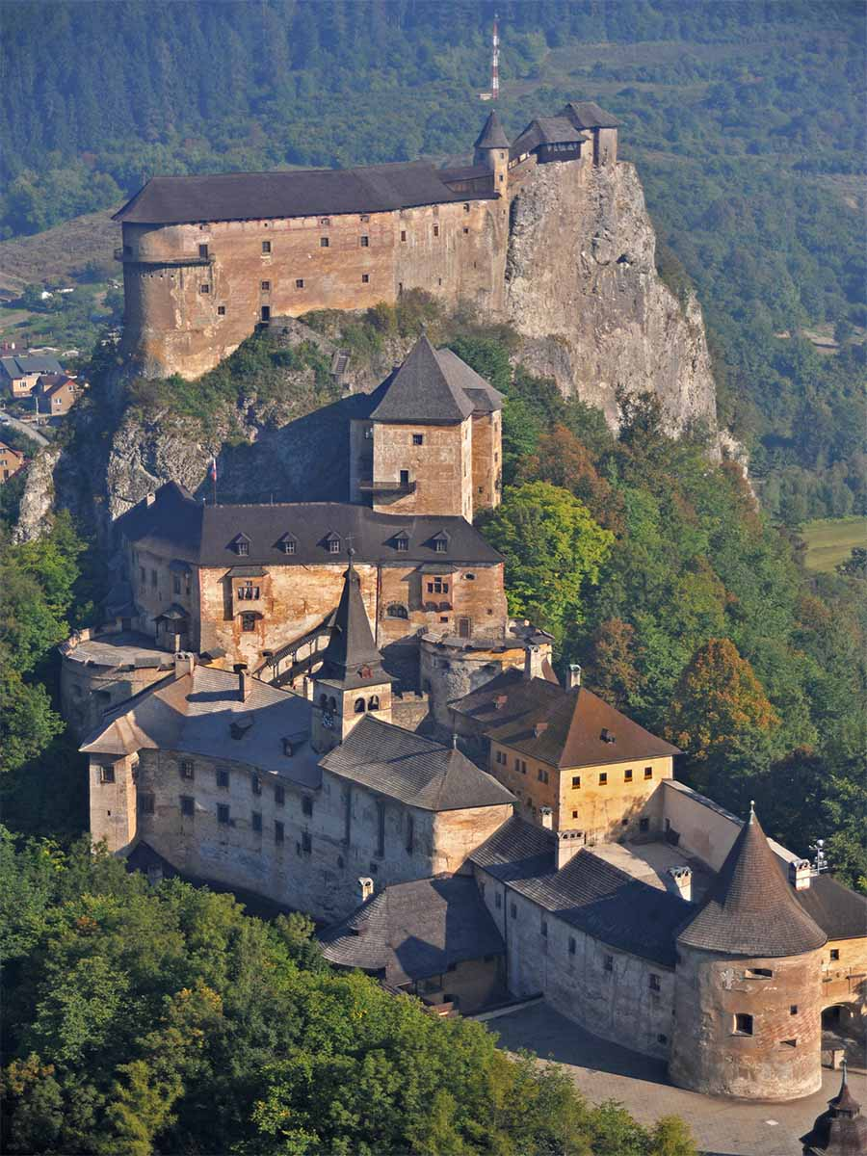

Slide 7
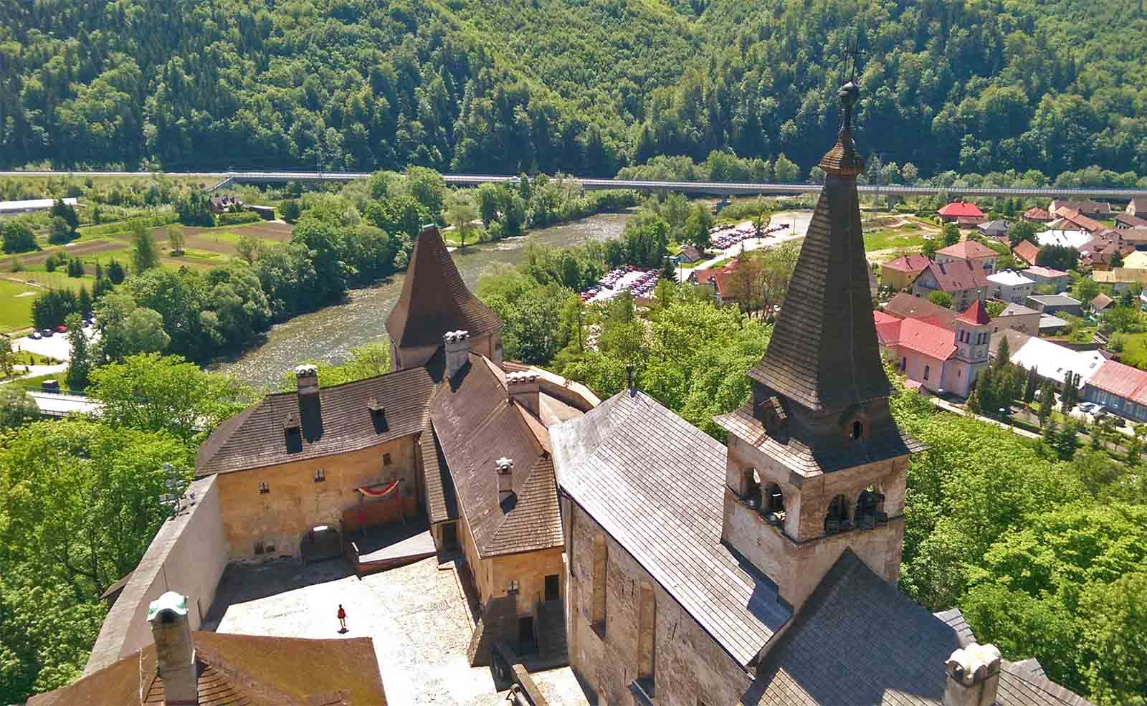

Slide 8
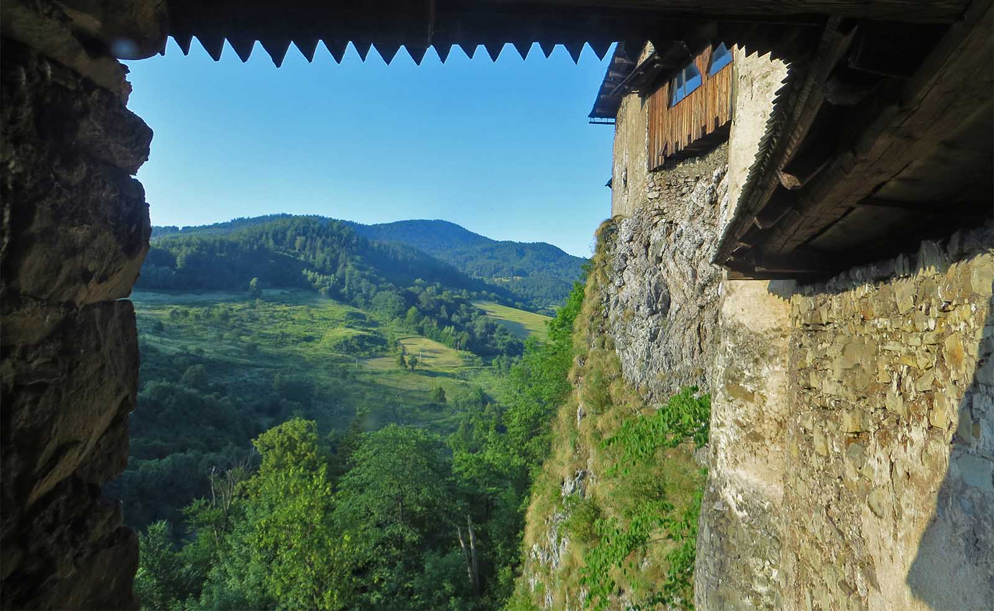

Slide 9
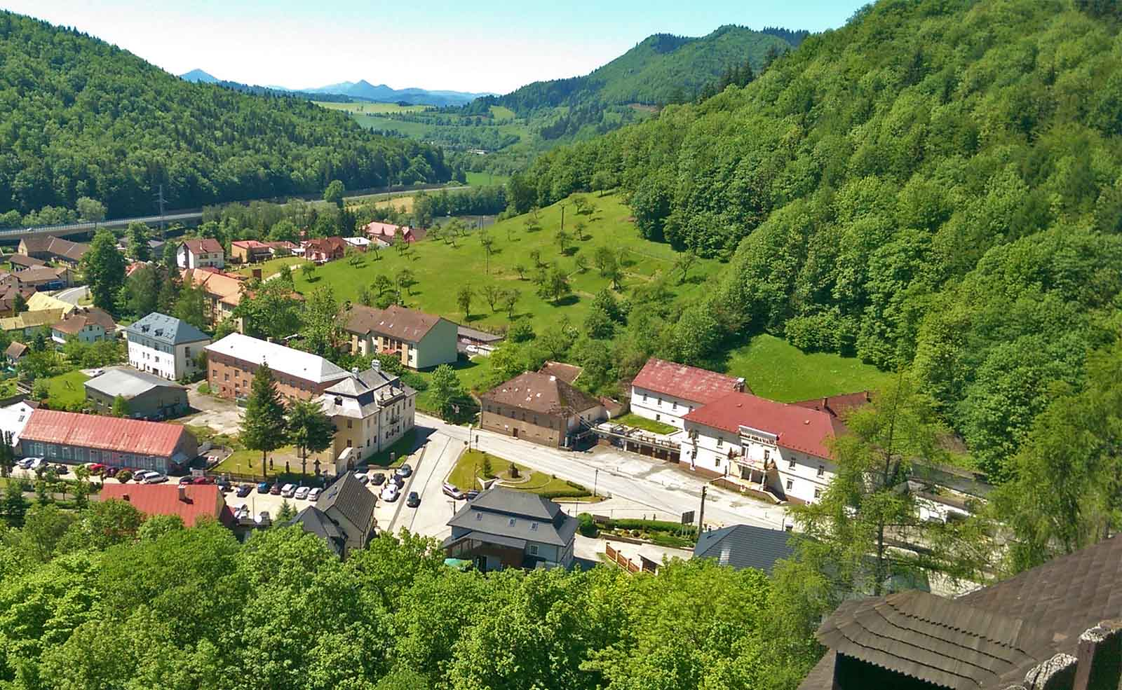

Slide 10
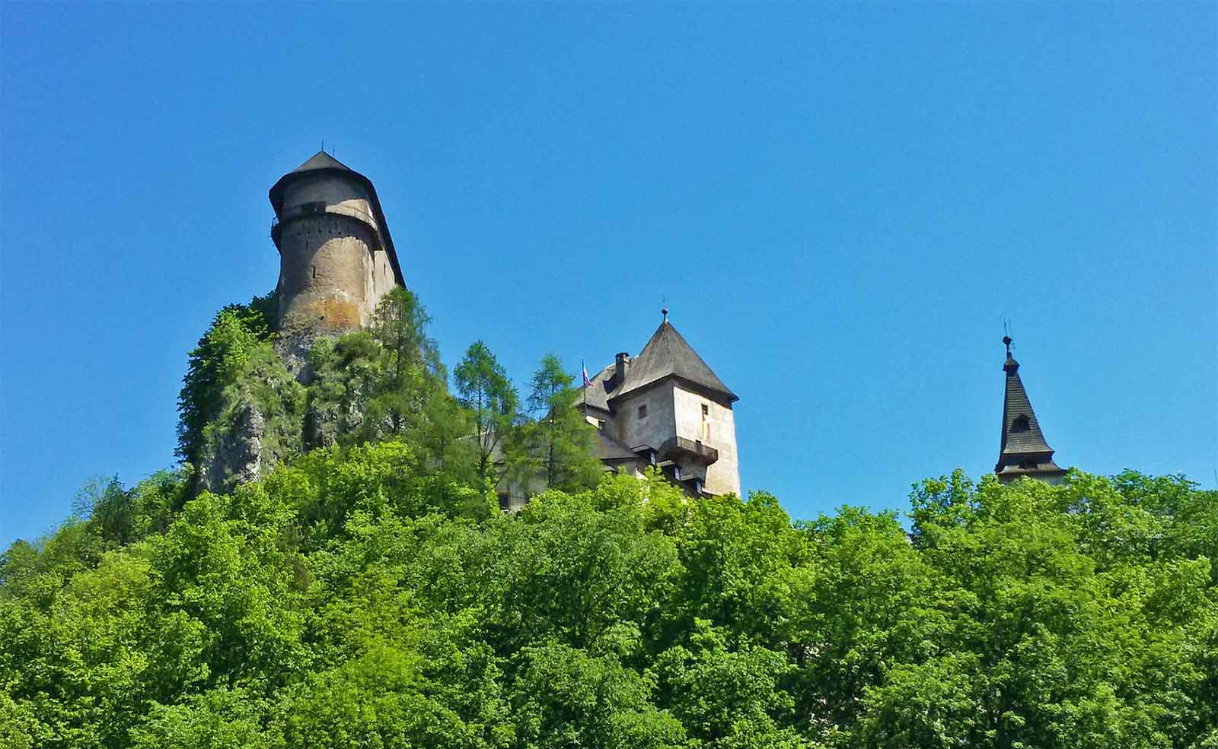

Slide 11
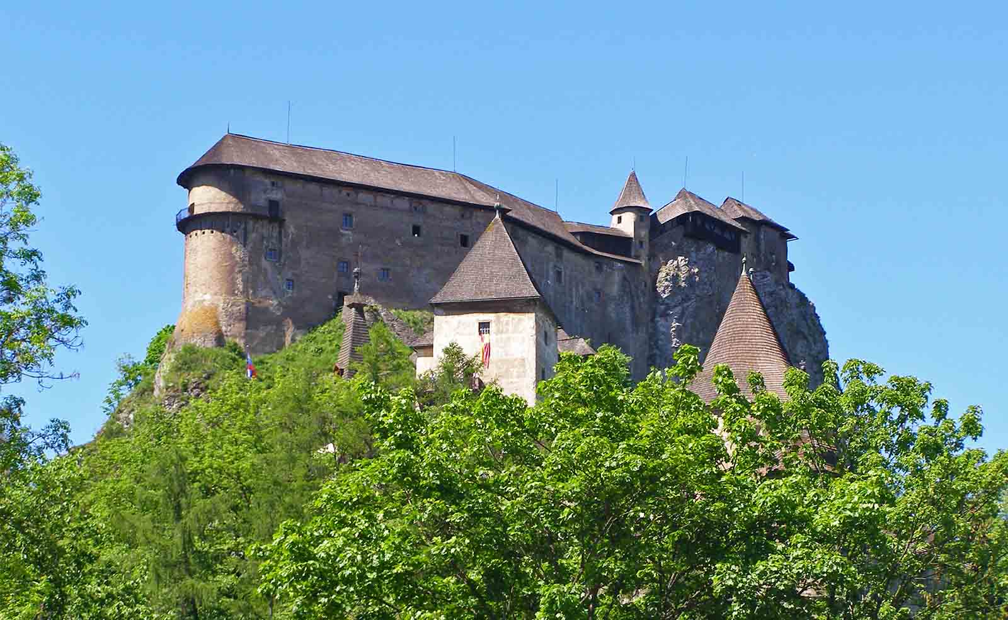

Slide 12
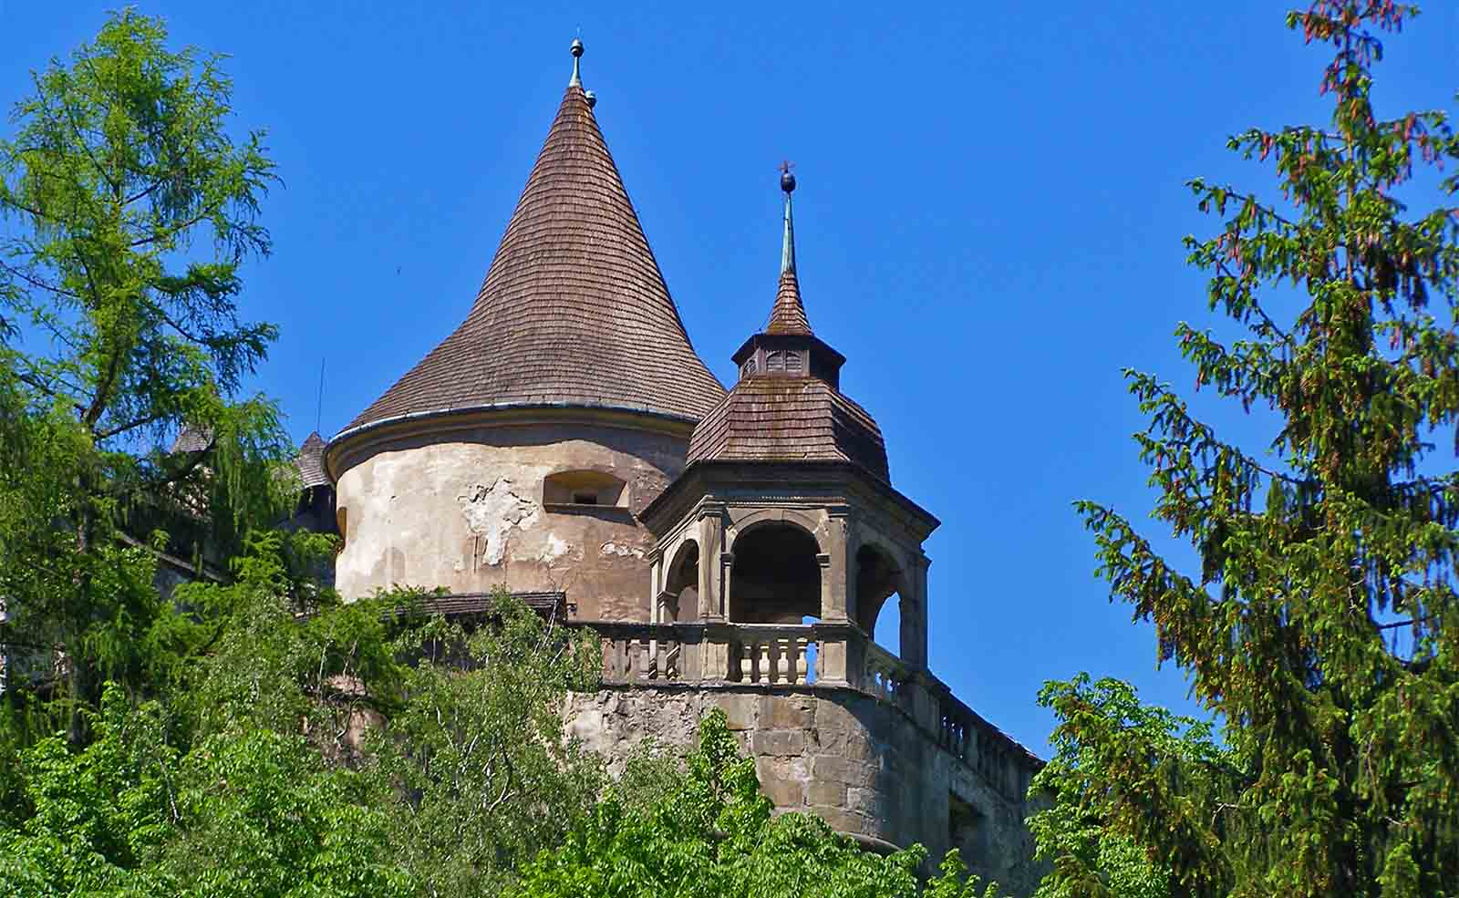

Slide 13
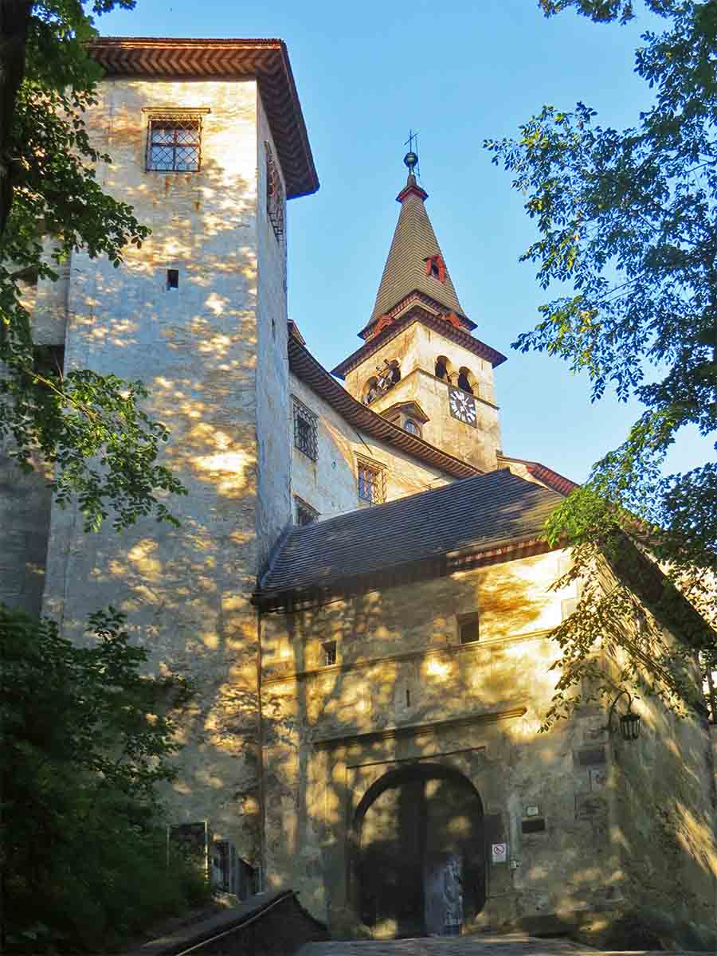
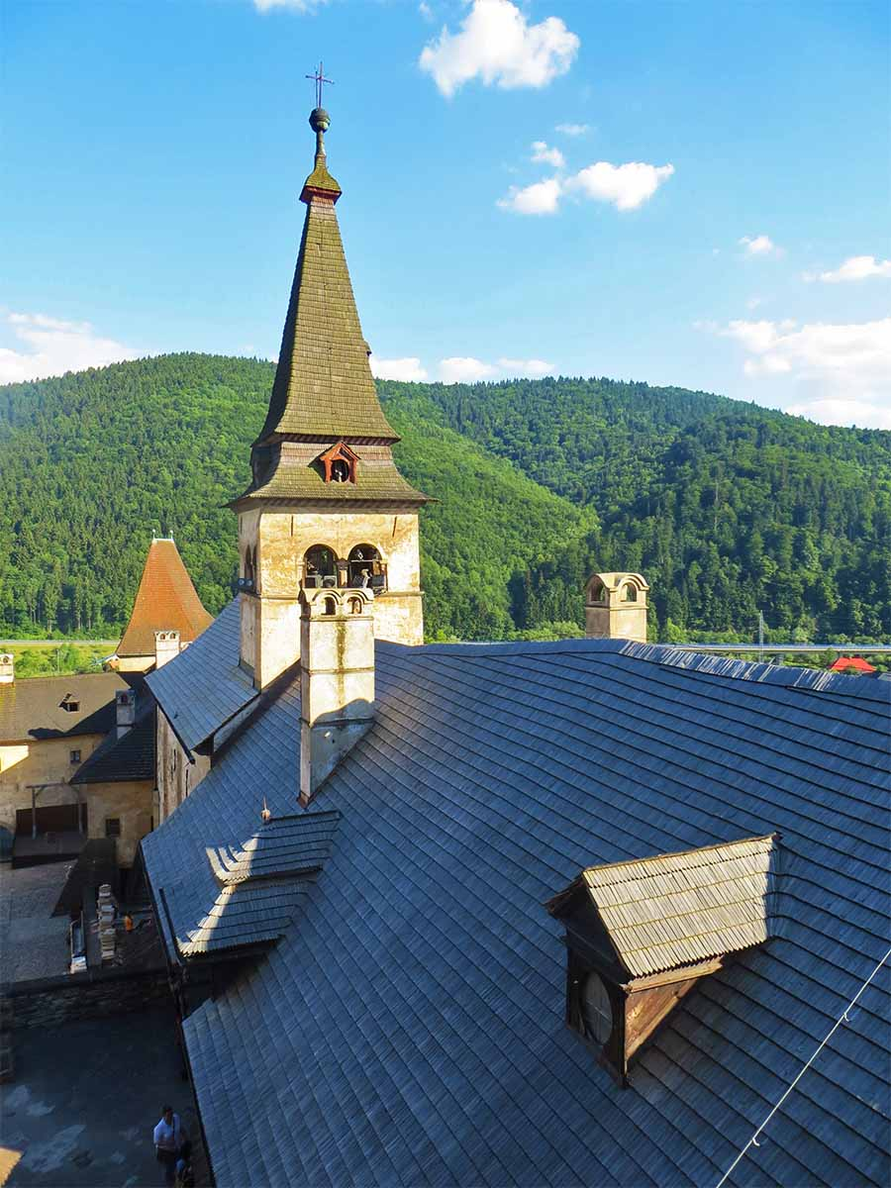

Slide 14
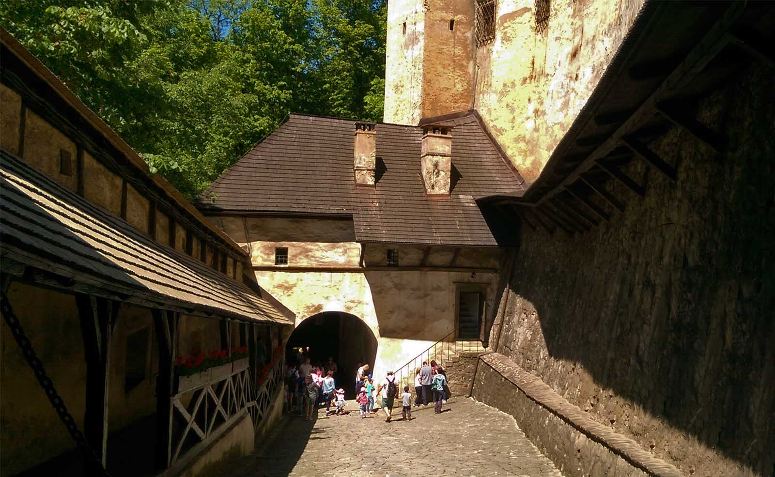

Slide 15
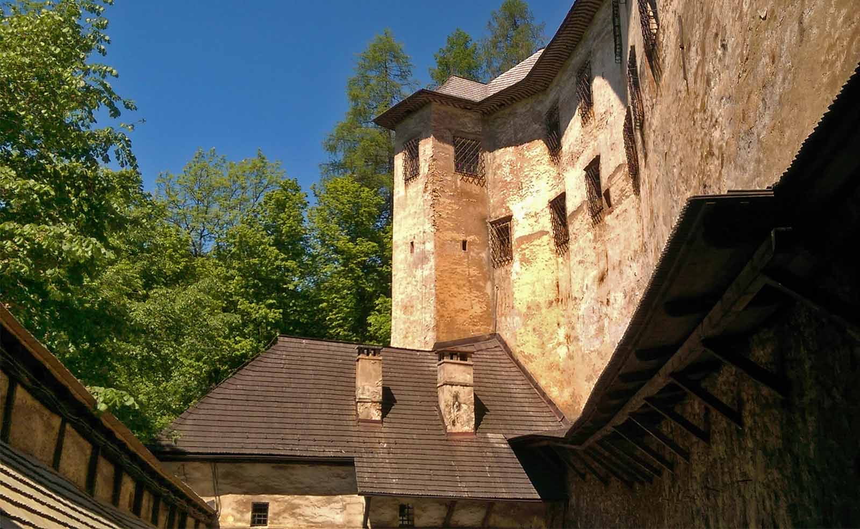

Slide 16
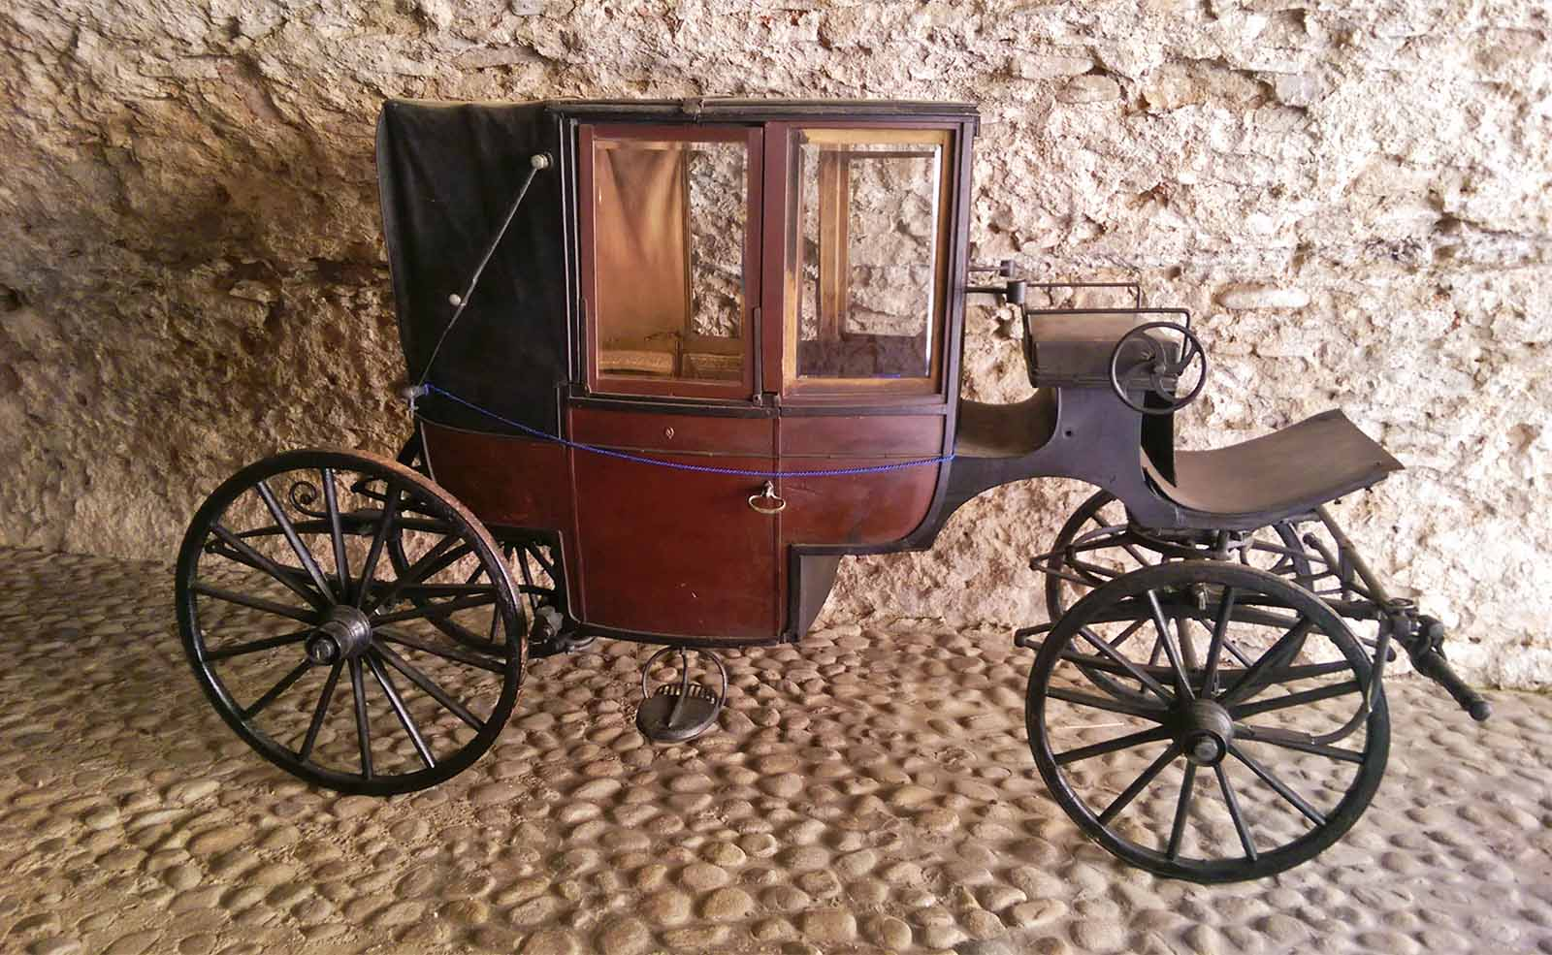

Slide 17
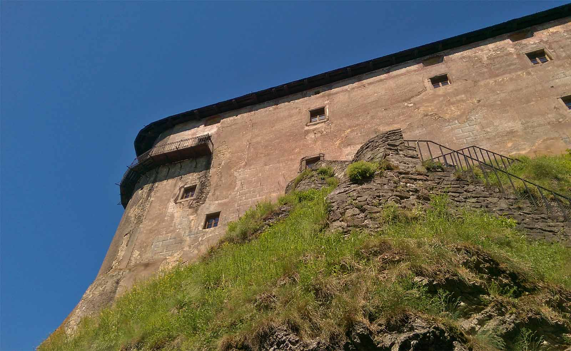

Slide 18
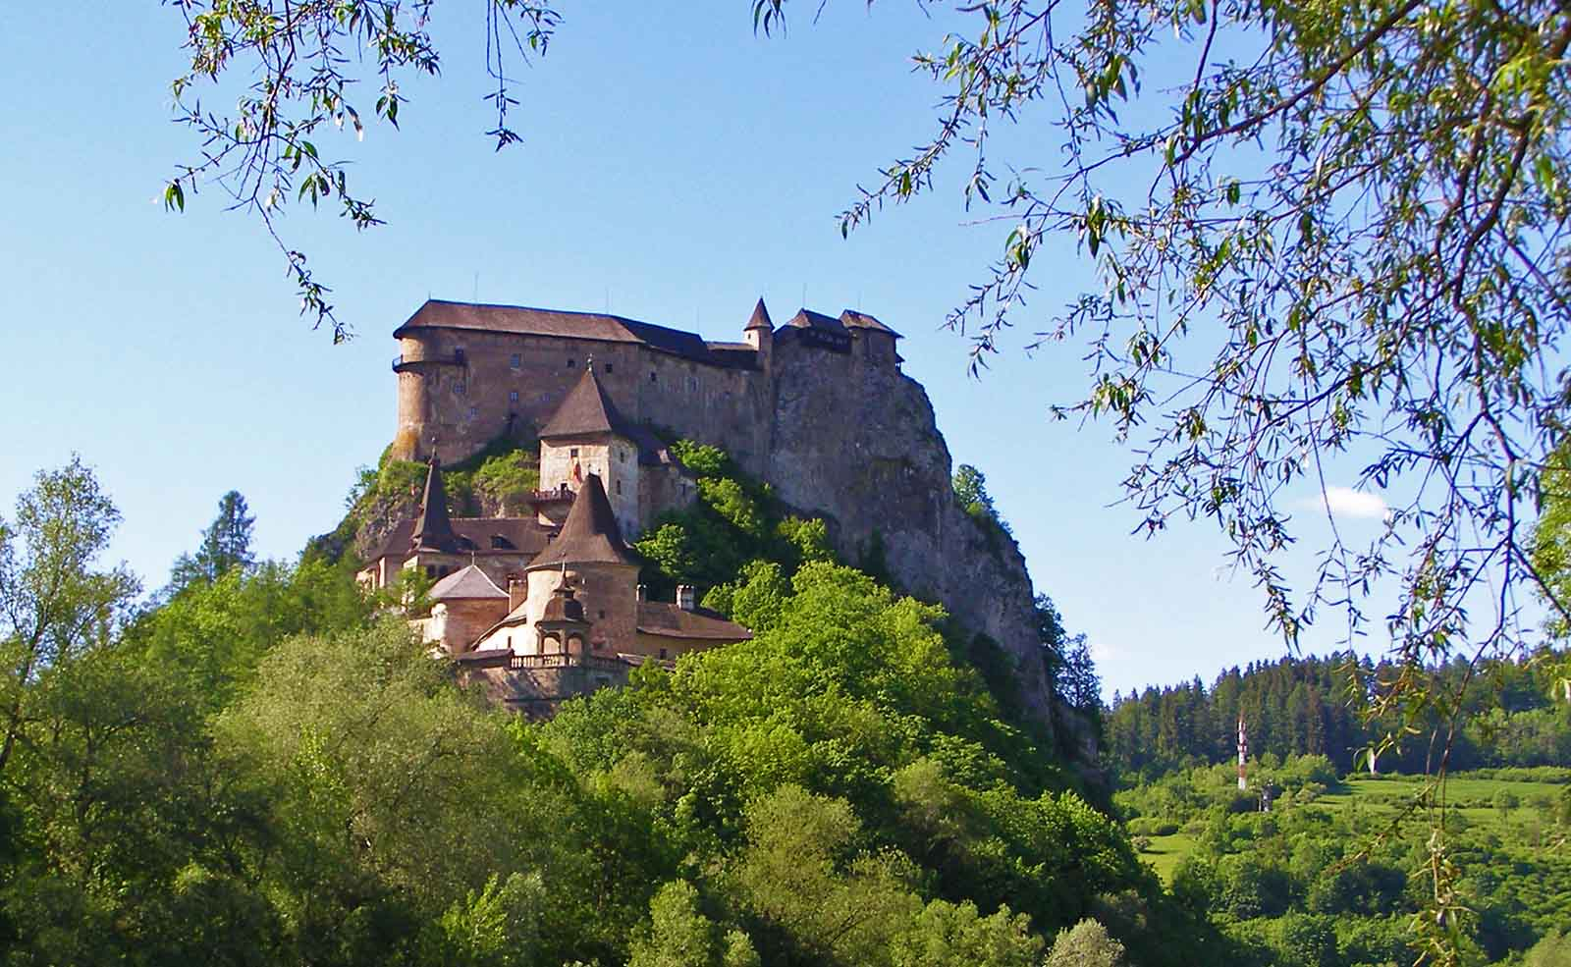

Slide 19
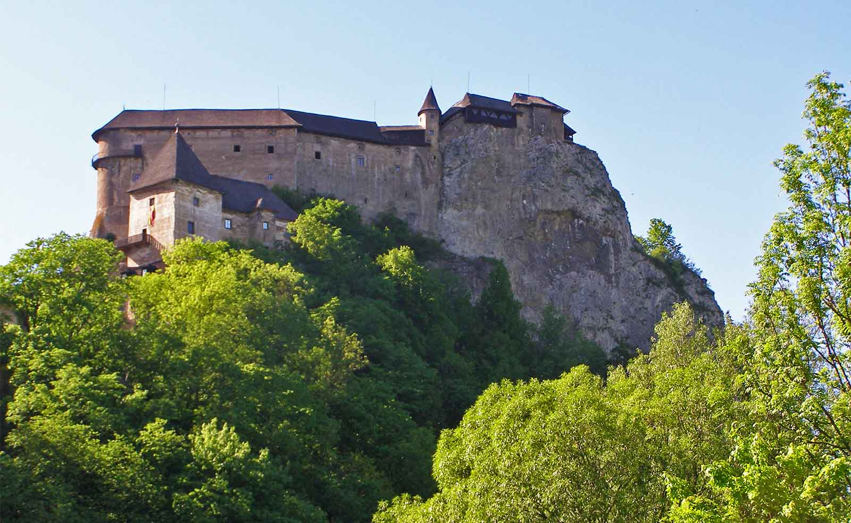

Slide 20
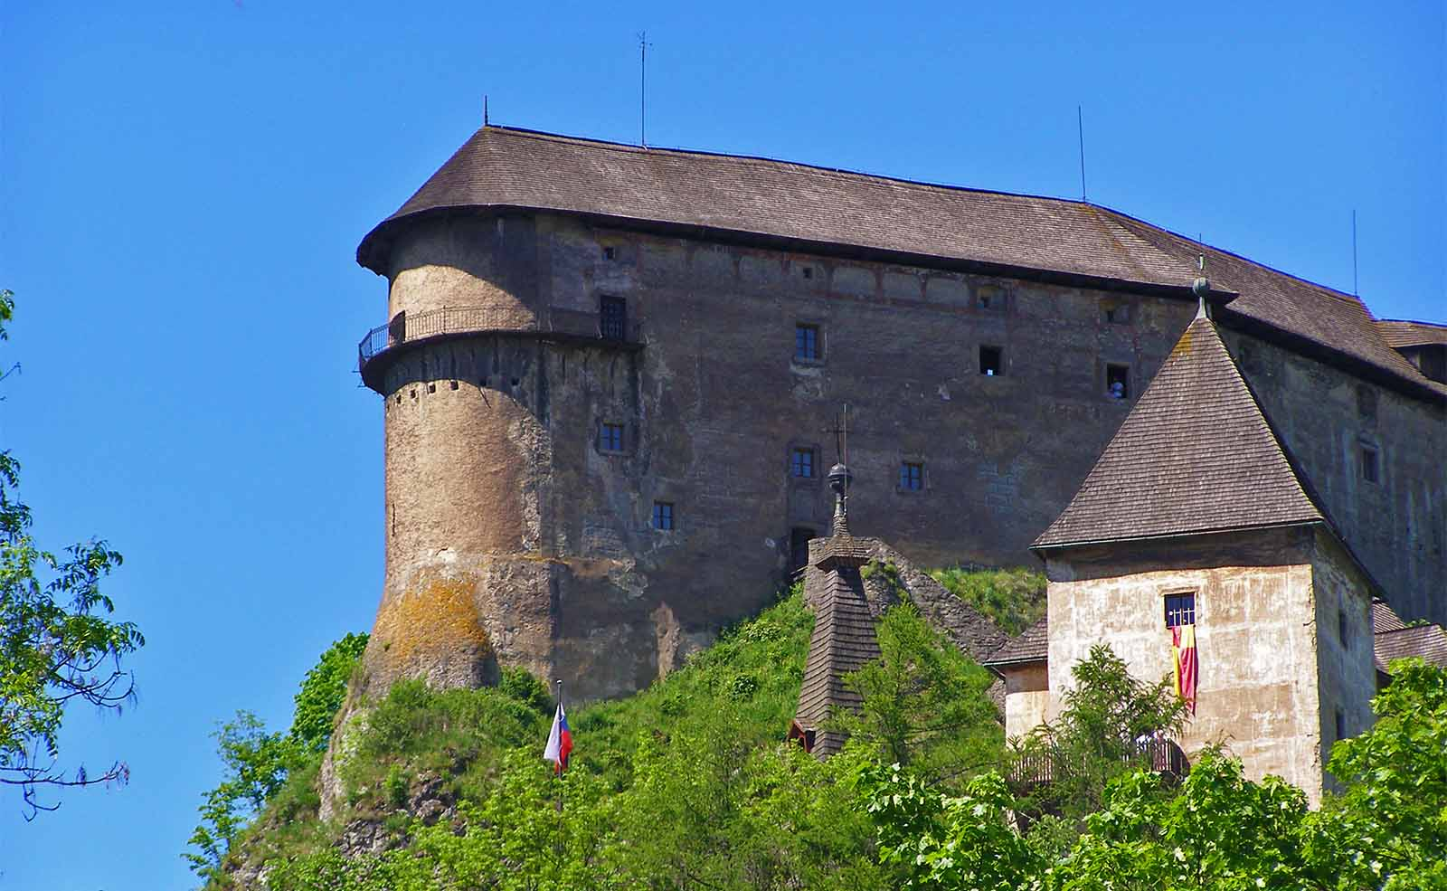

Slide 21
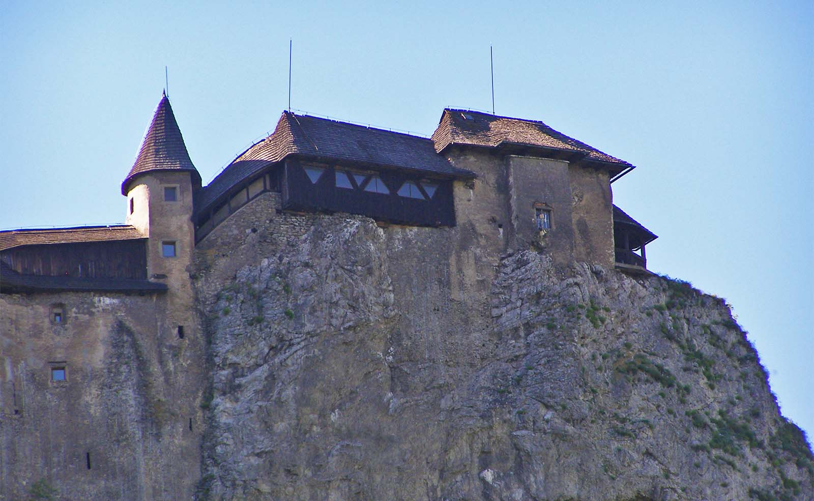

Slide 22
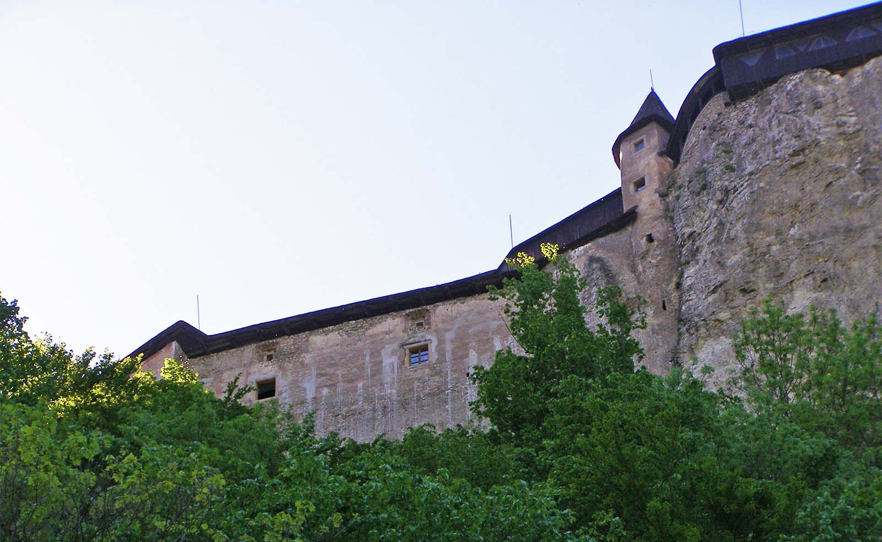

Slide 23
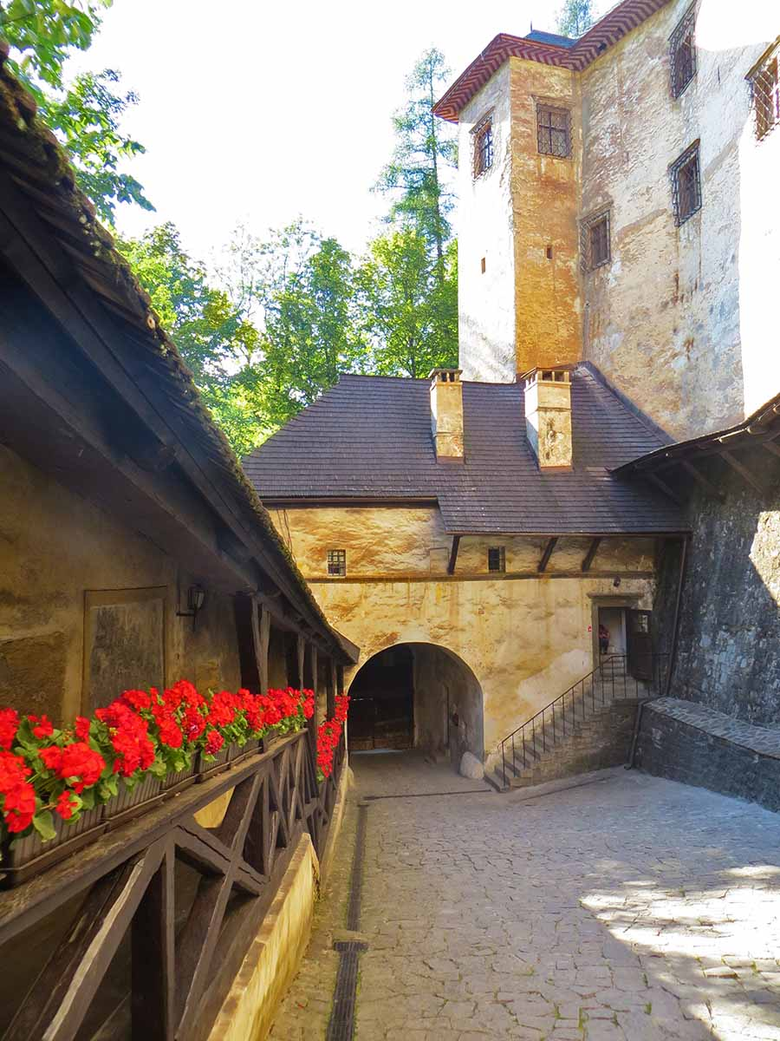
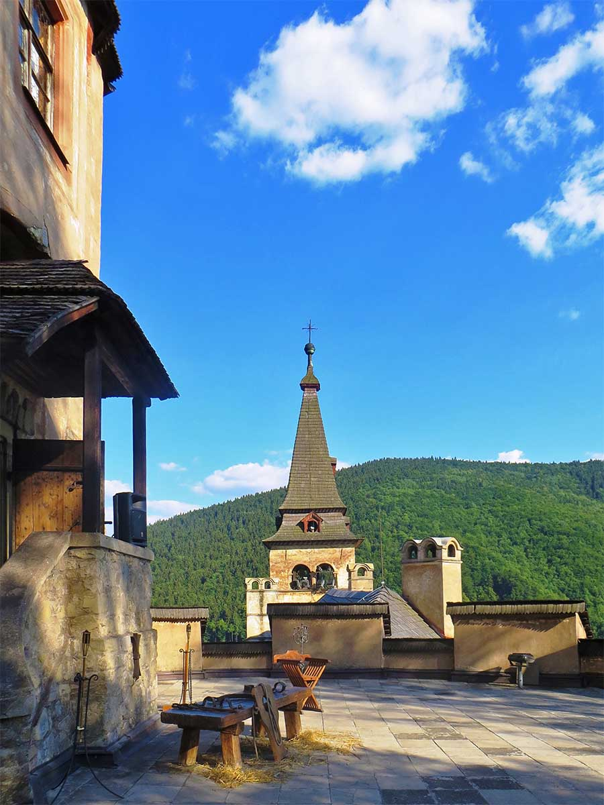

Slide 24
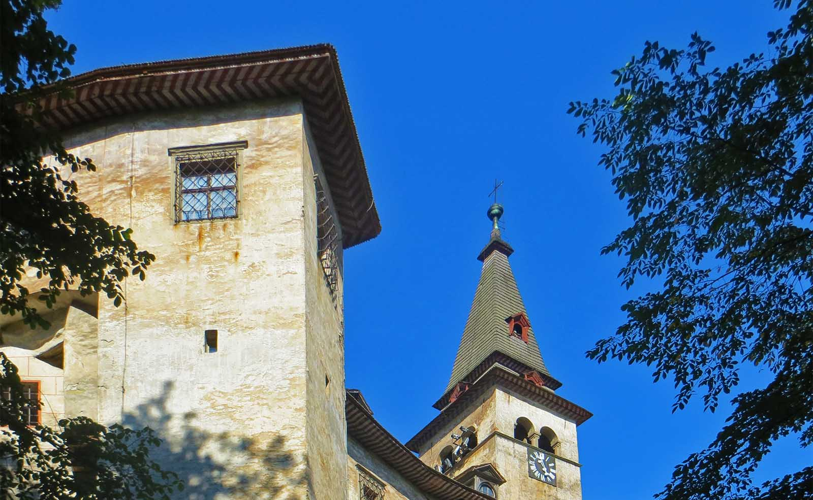

Slide 25
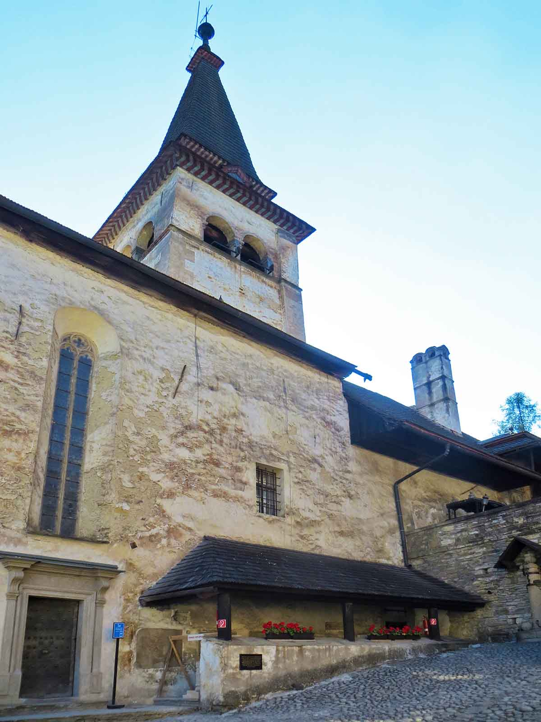
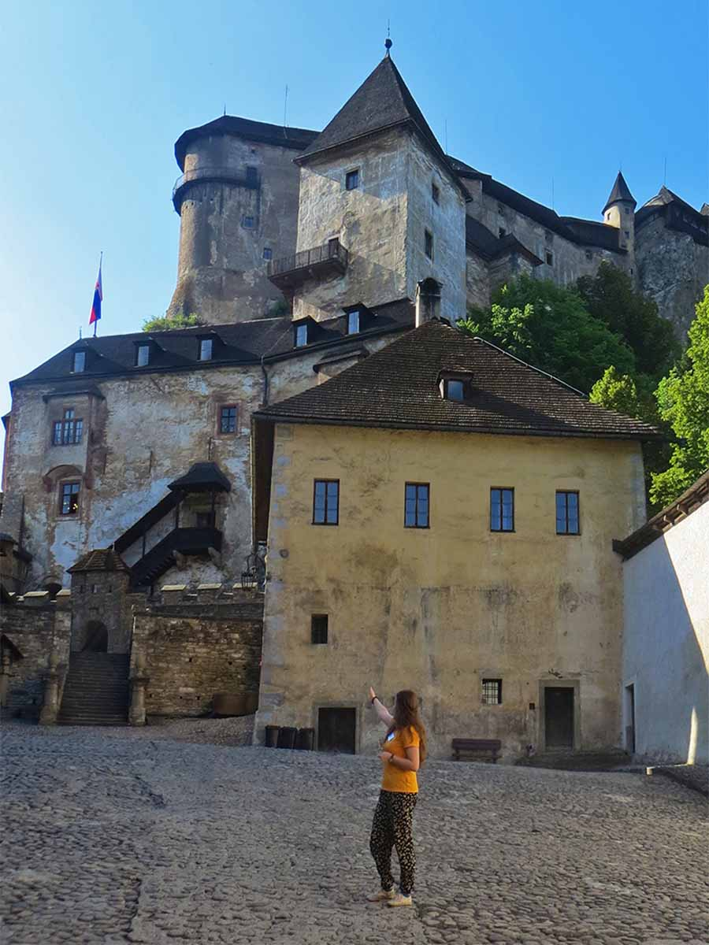

Slide 26
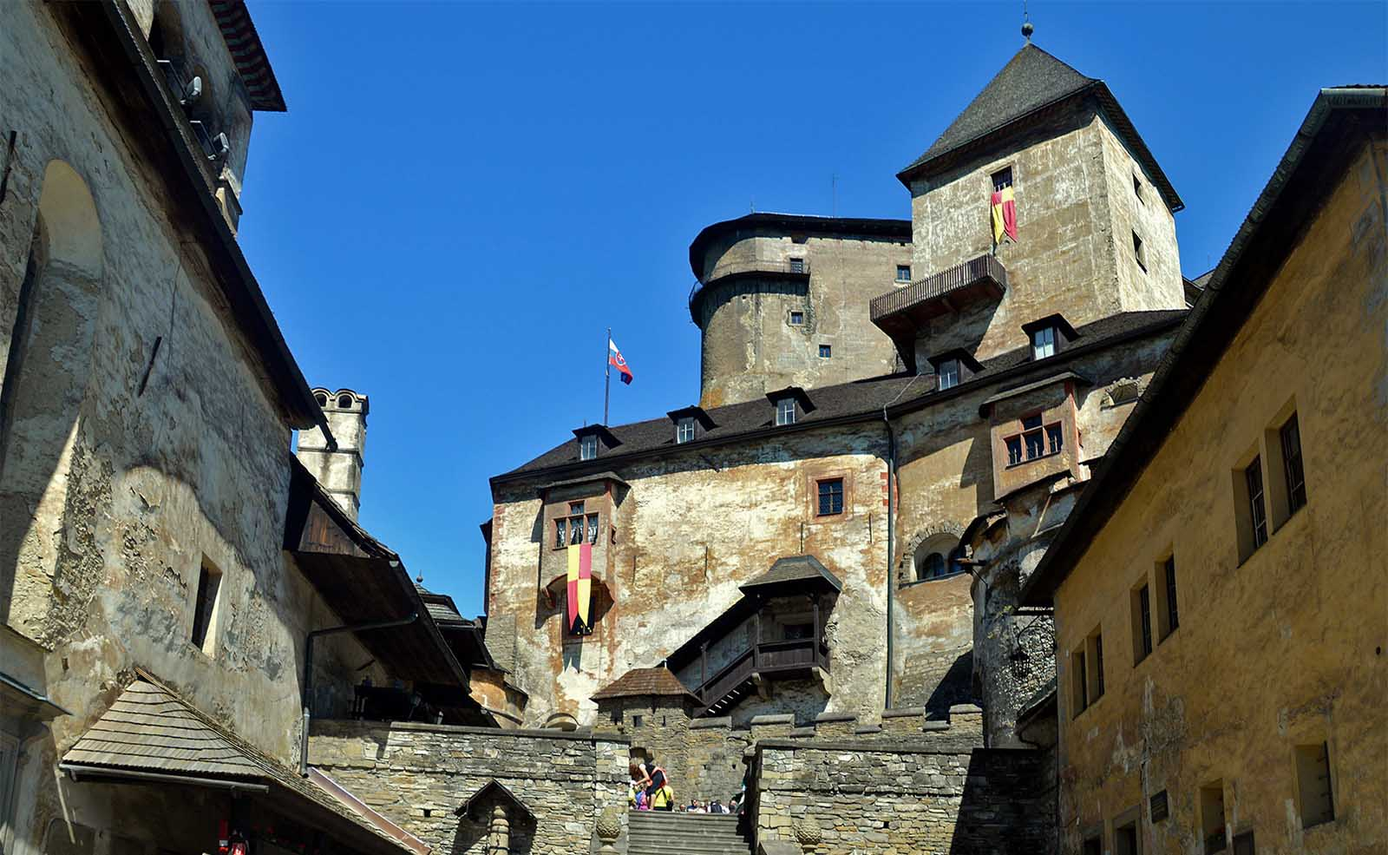

Slide 27
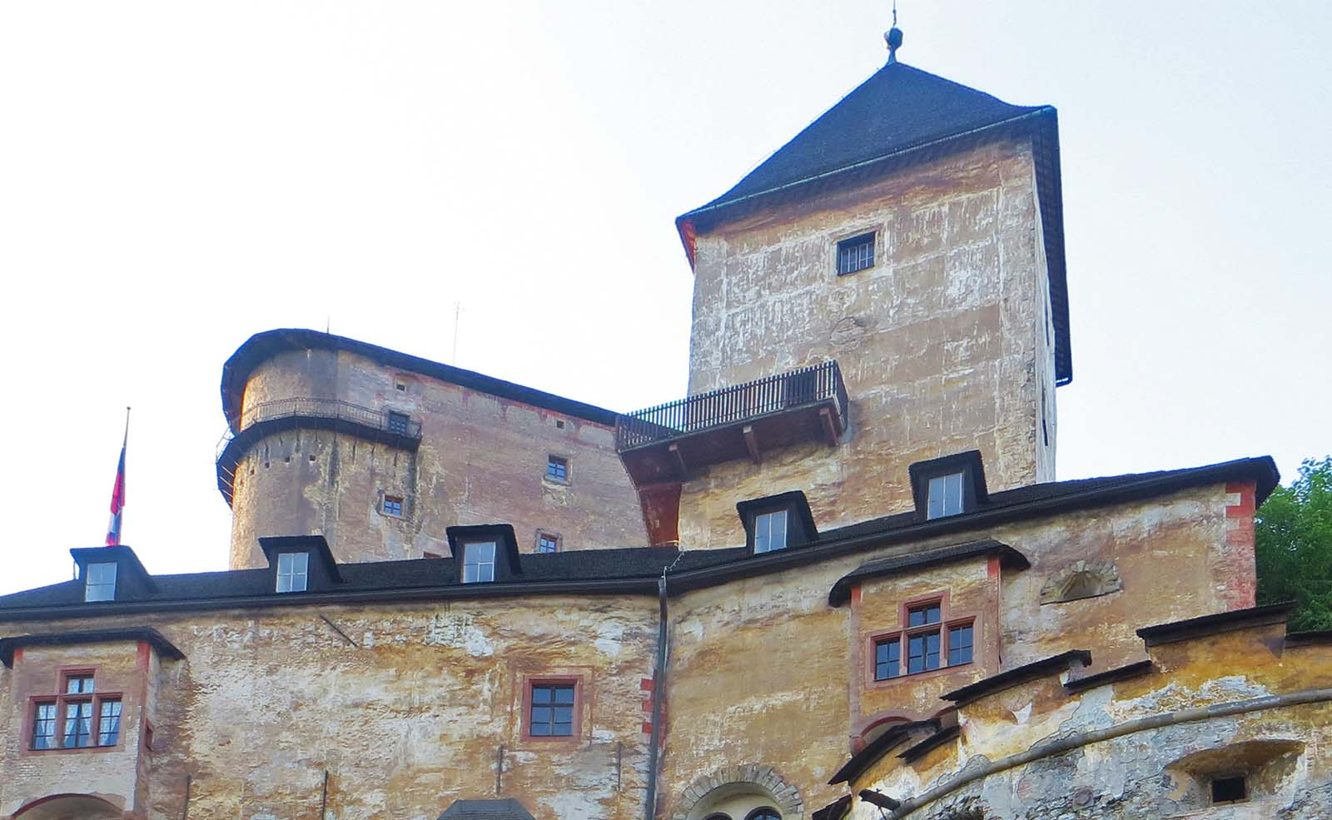

Slide 28
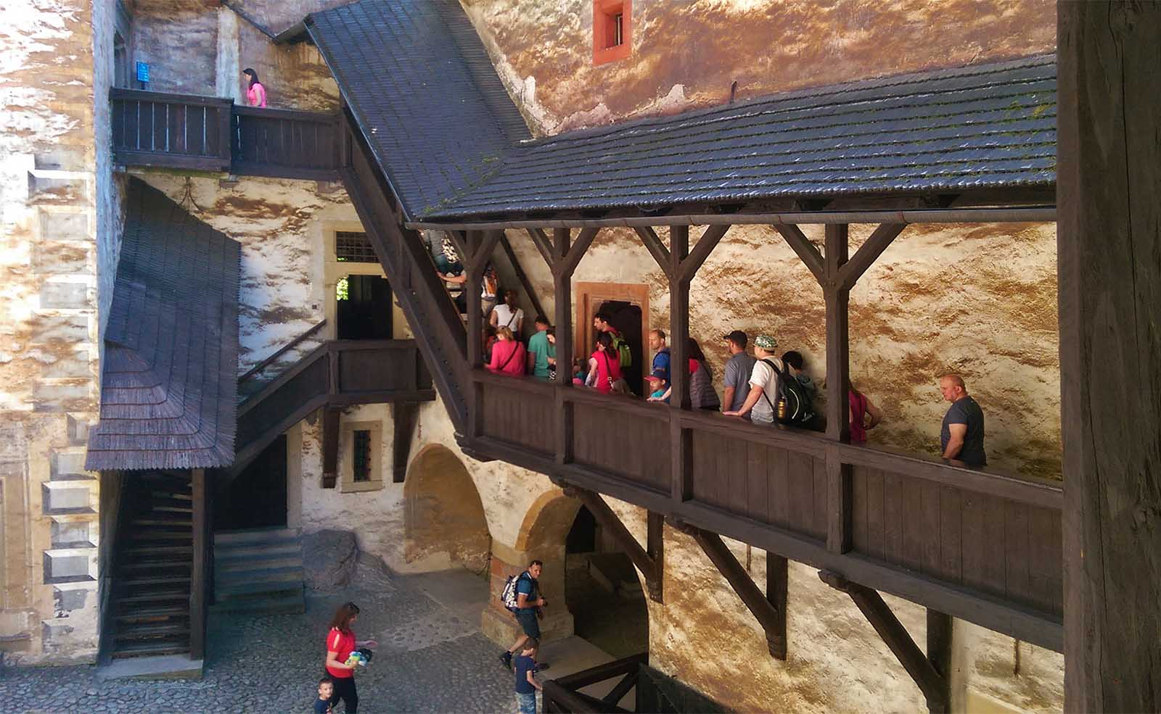

Slide 29
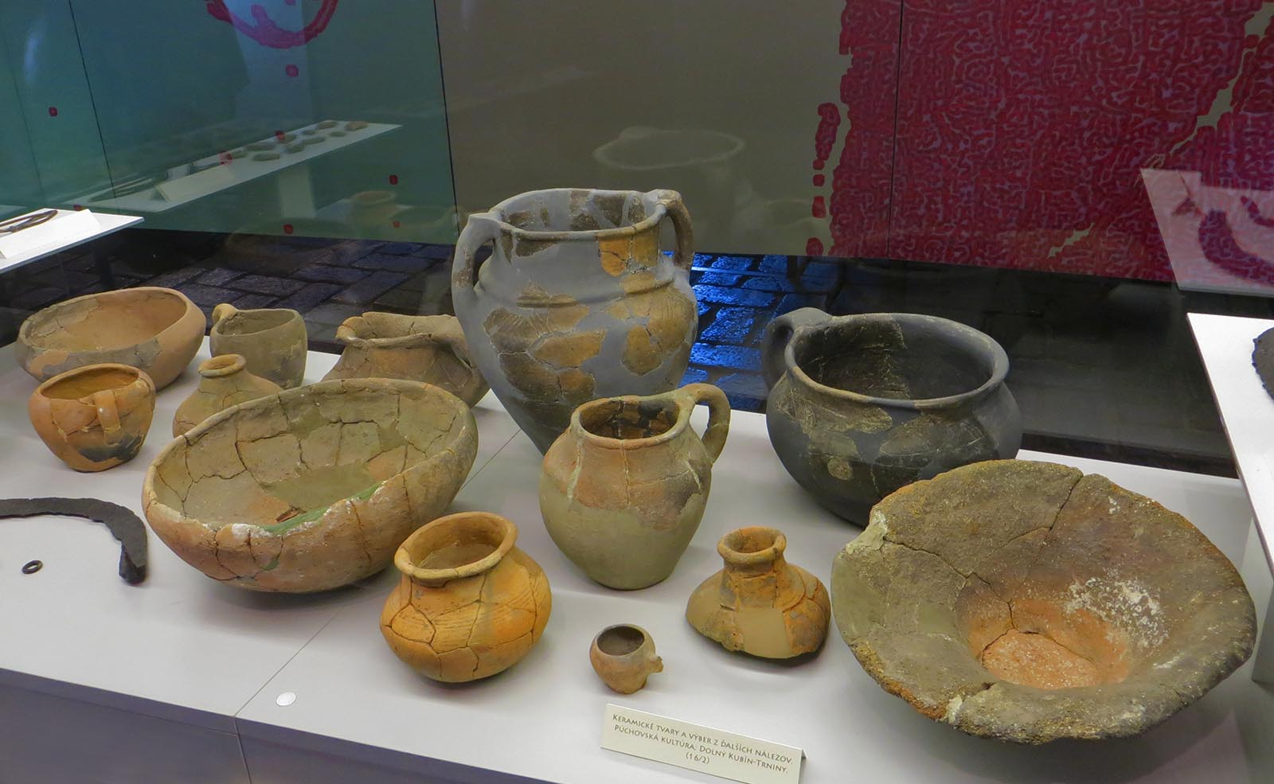

Slide 30

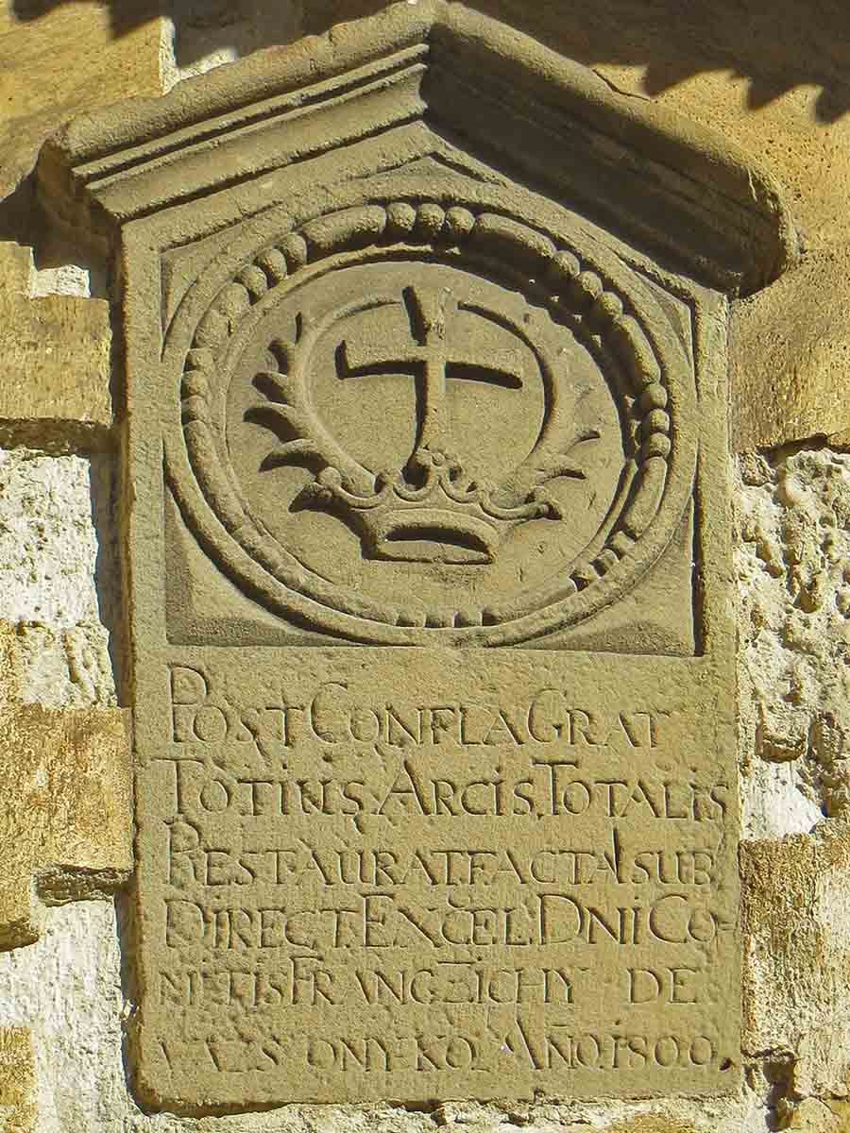

Slide 31
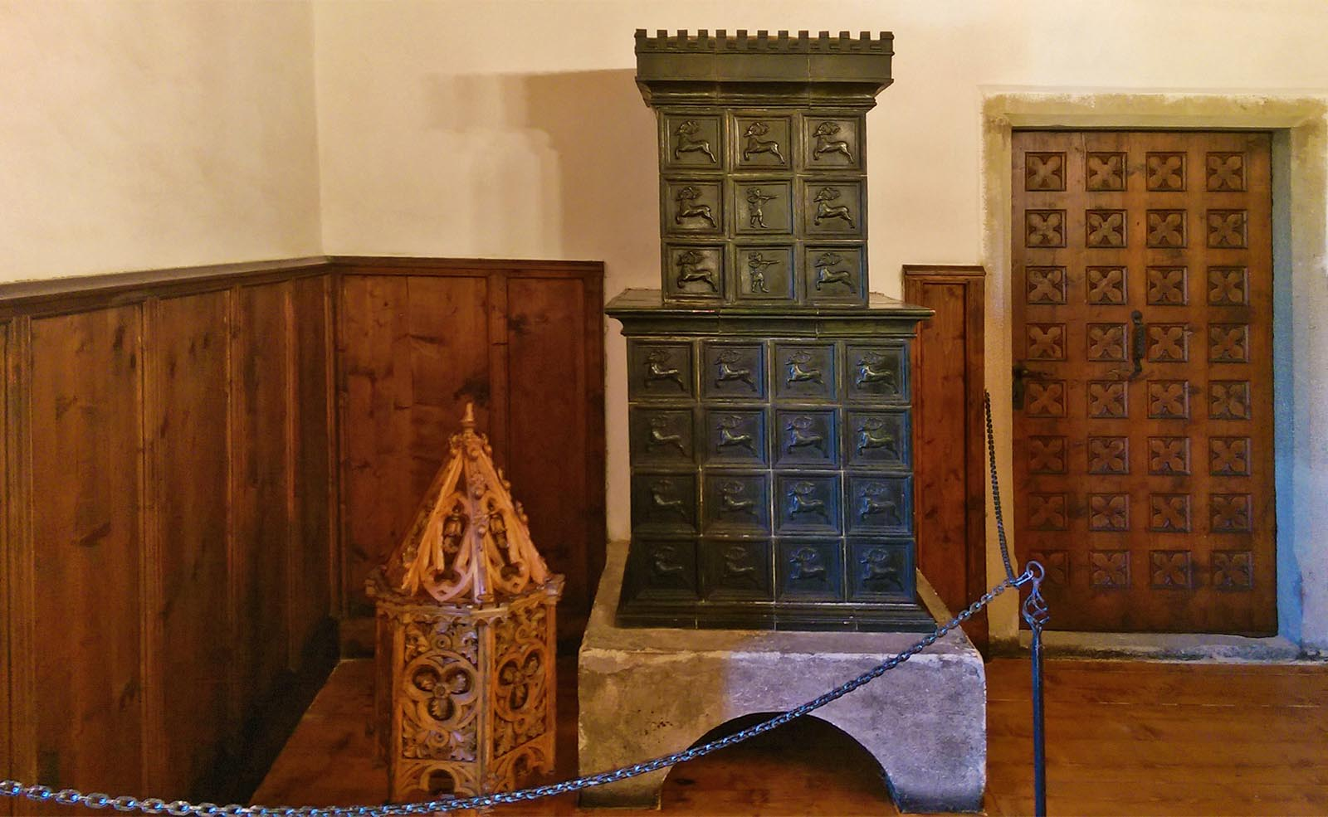

Slide 32
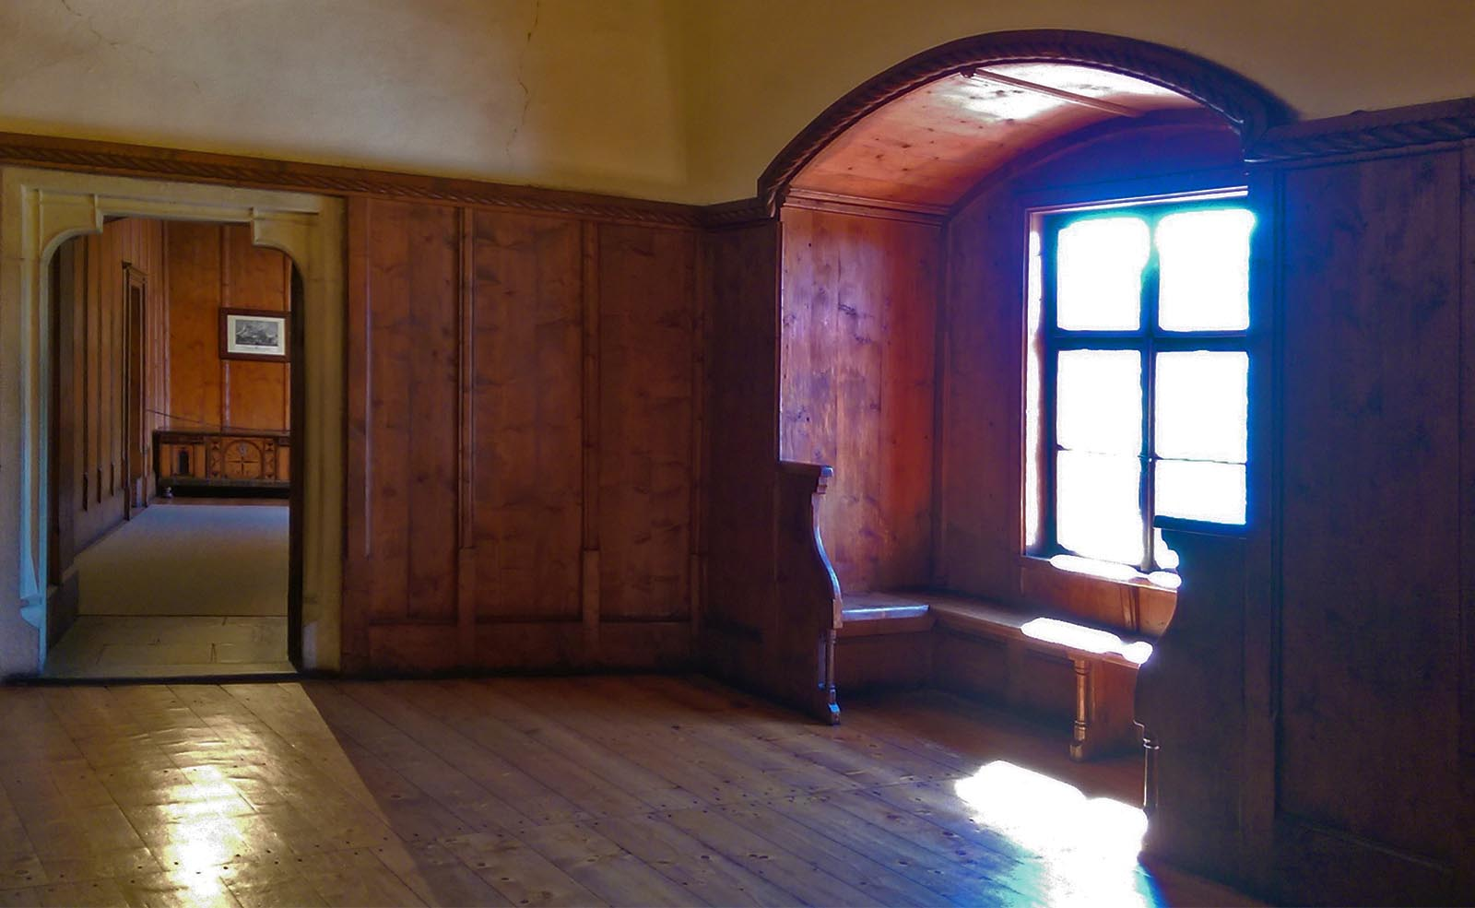

Slide 33
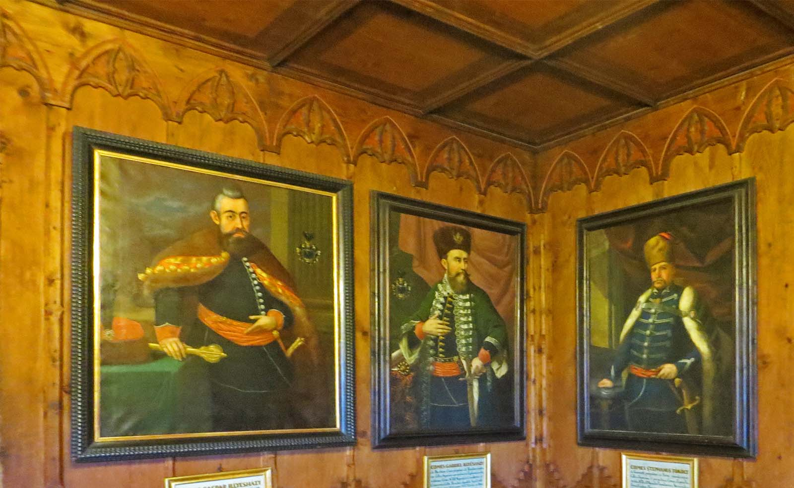

Slide 34
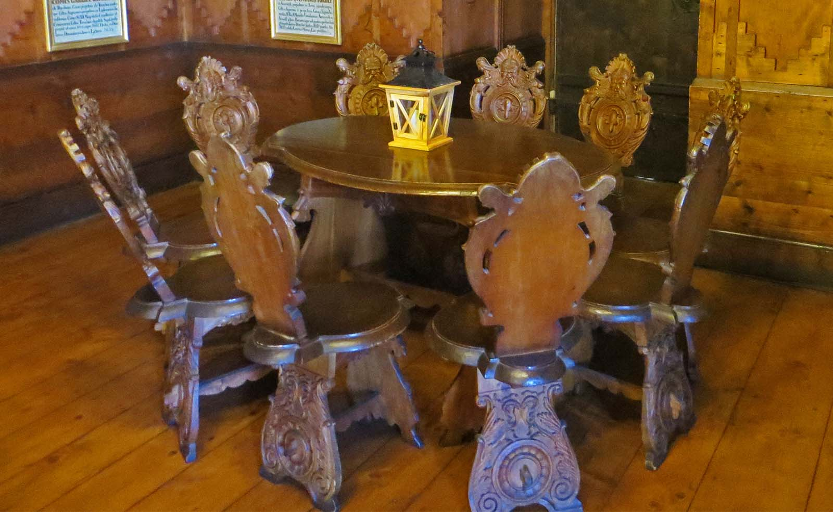

Slide 35
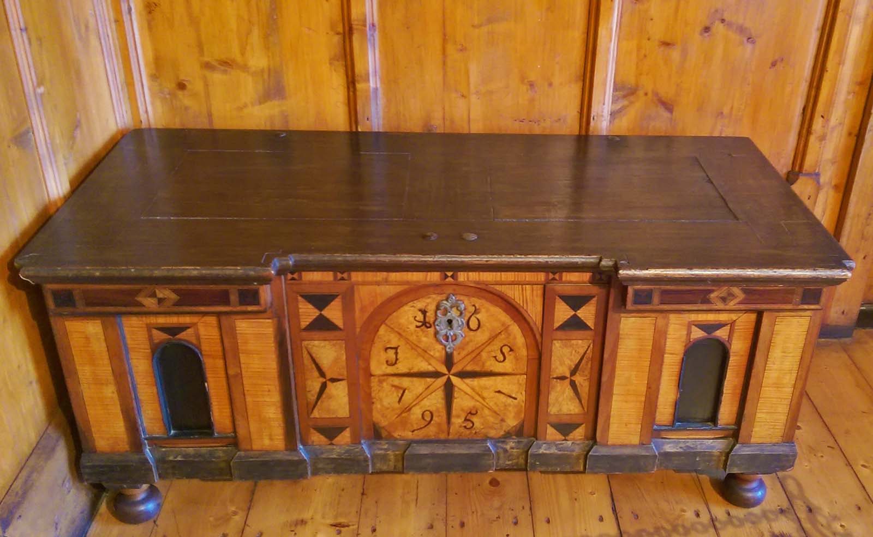

Slide 36
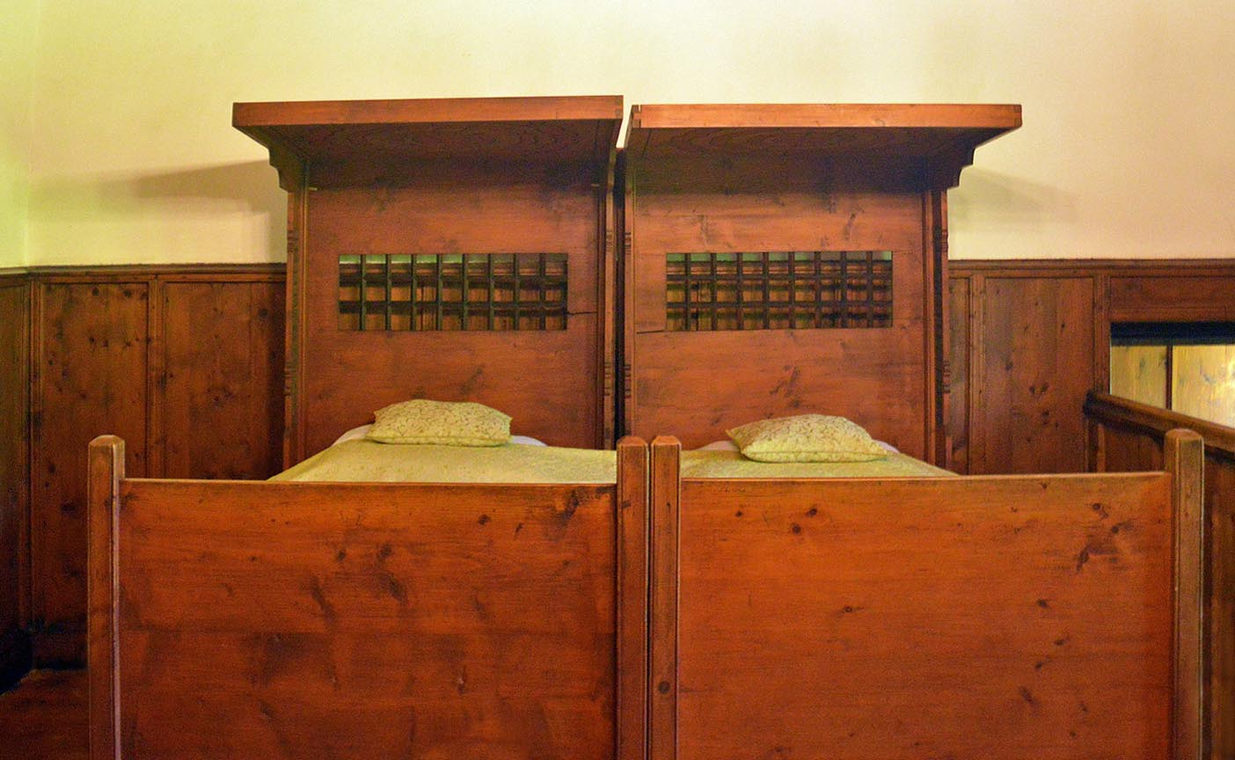

Slide 37
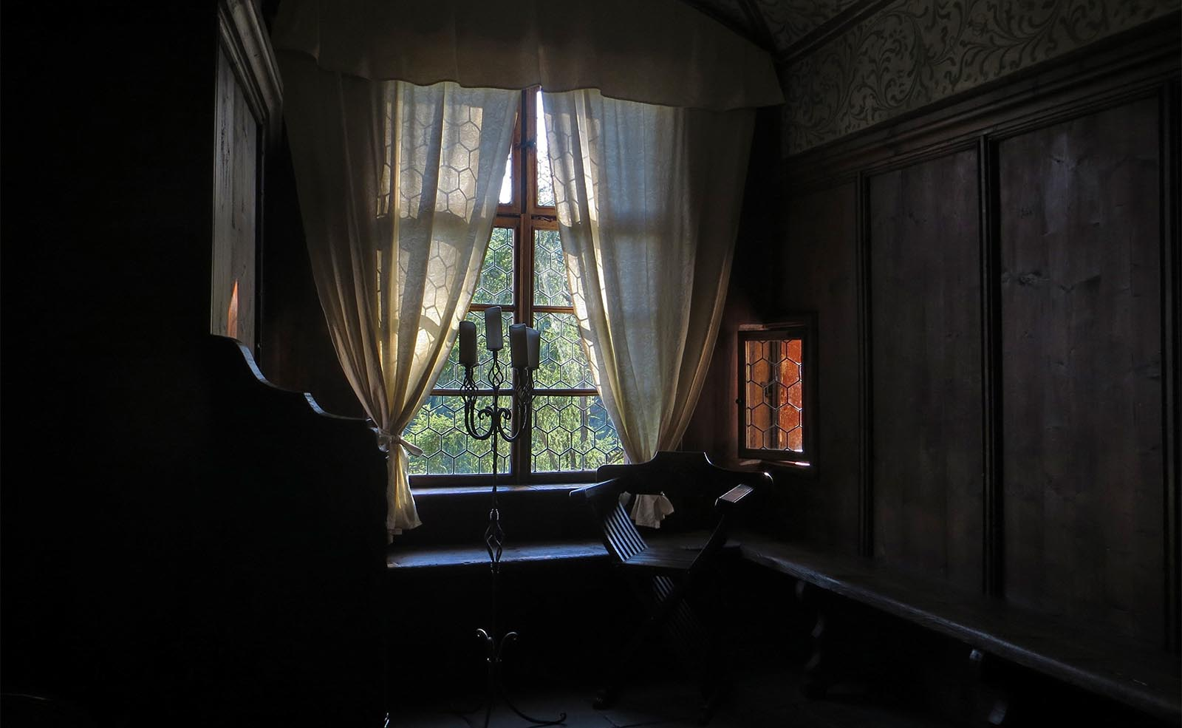

Slide 38
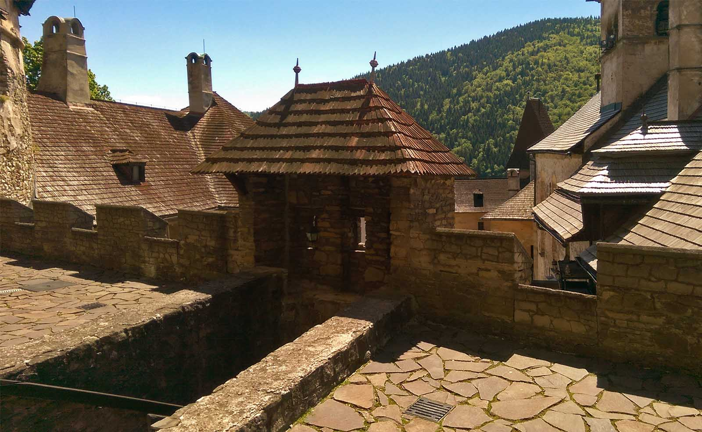

Slide 39
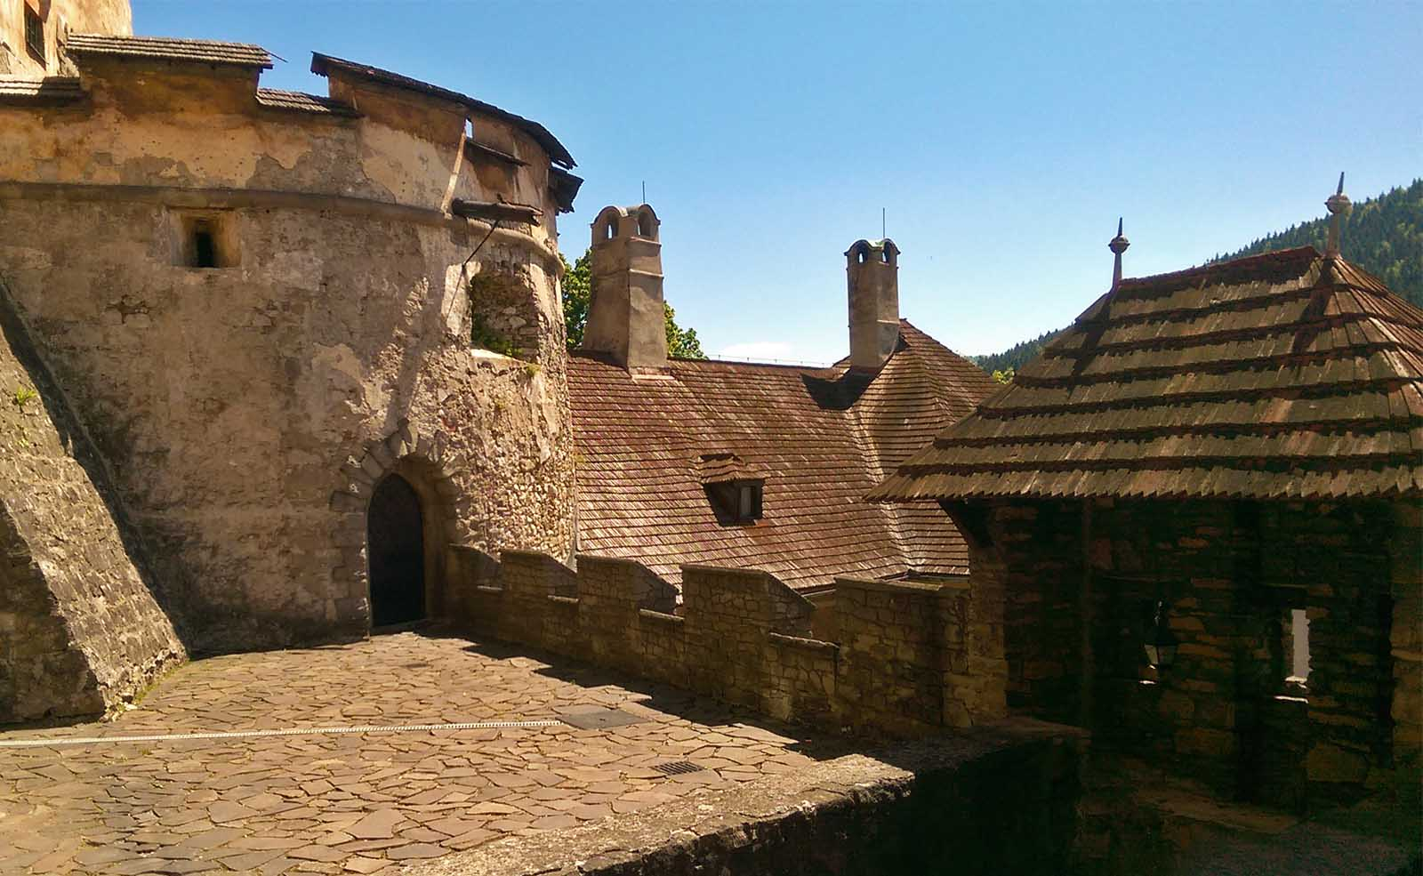

Slide 40
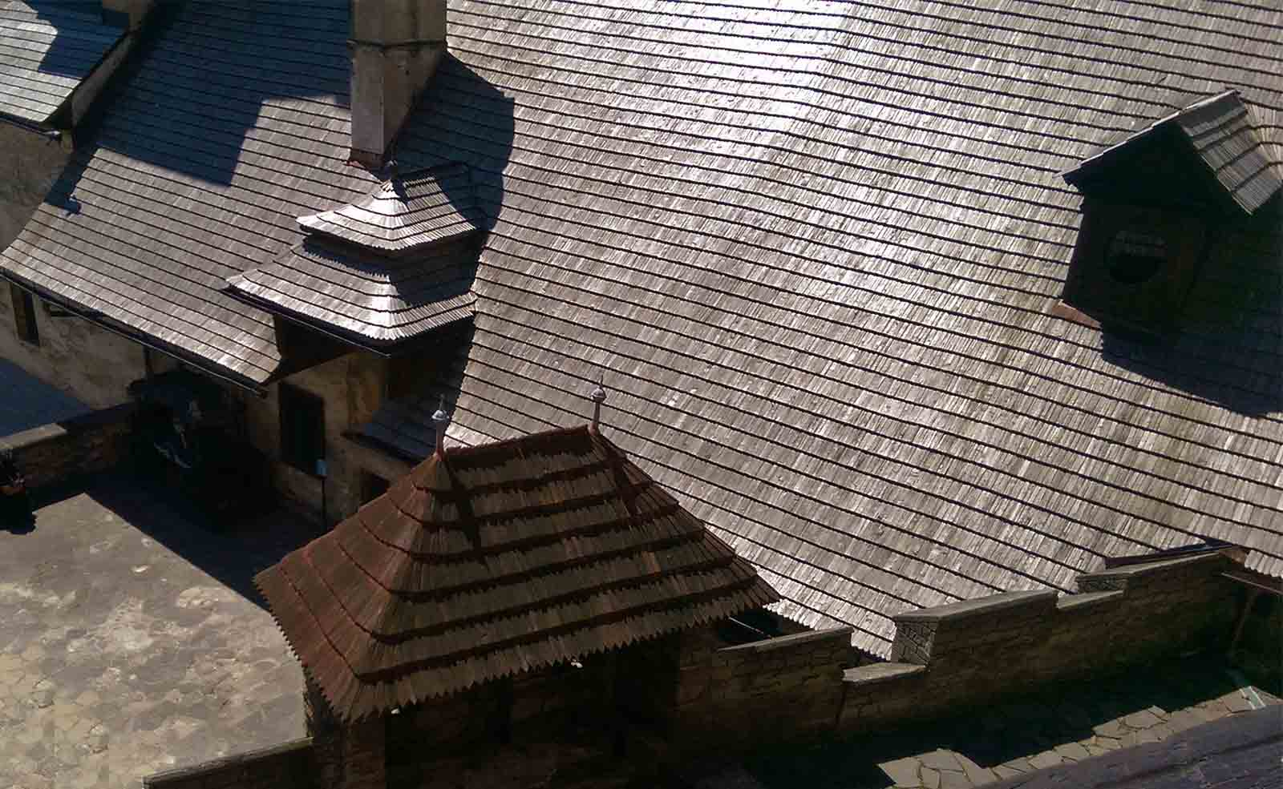

Slide 41
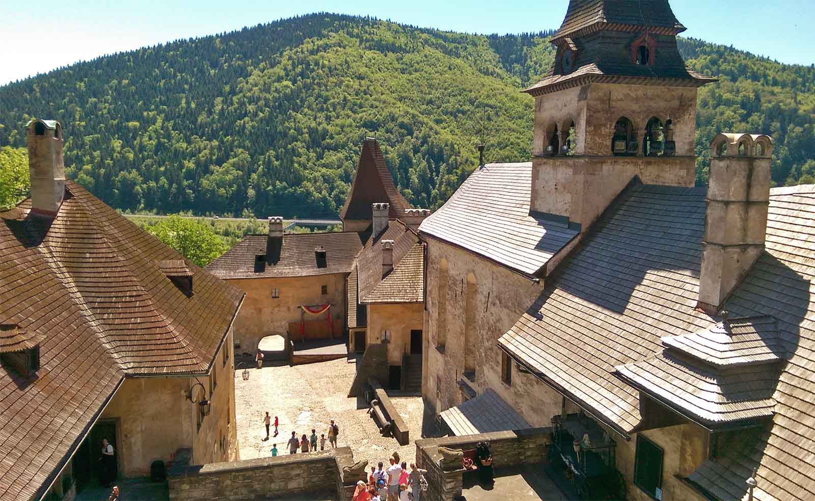

Slide 42
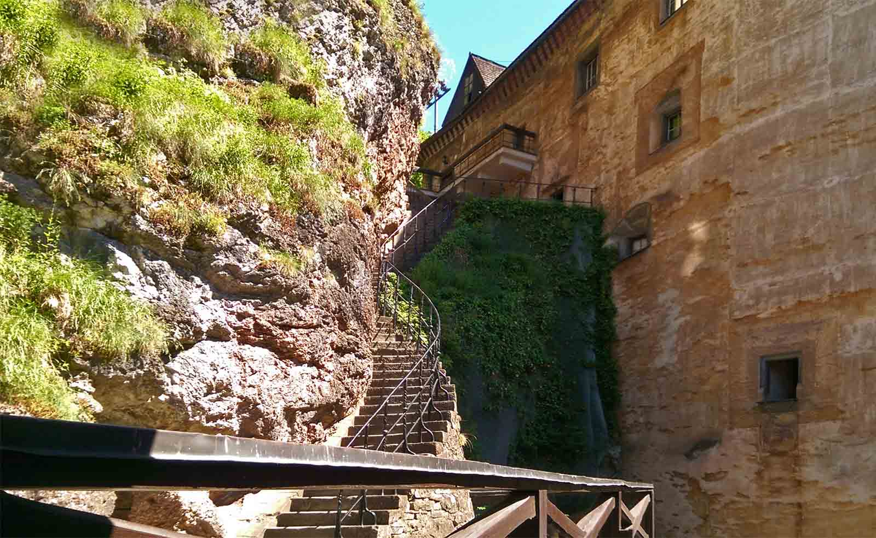

Slide 43
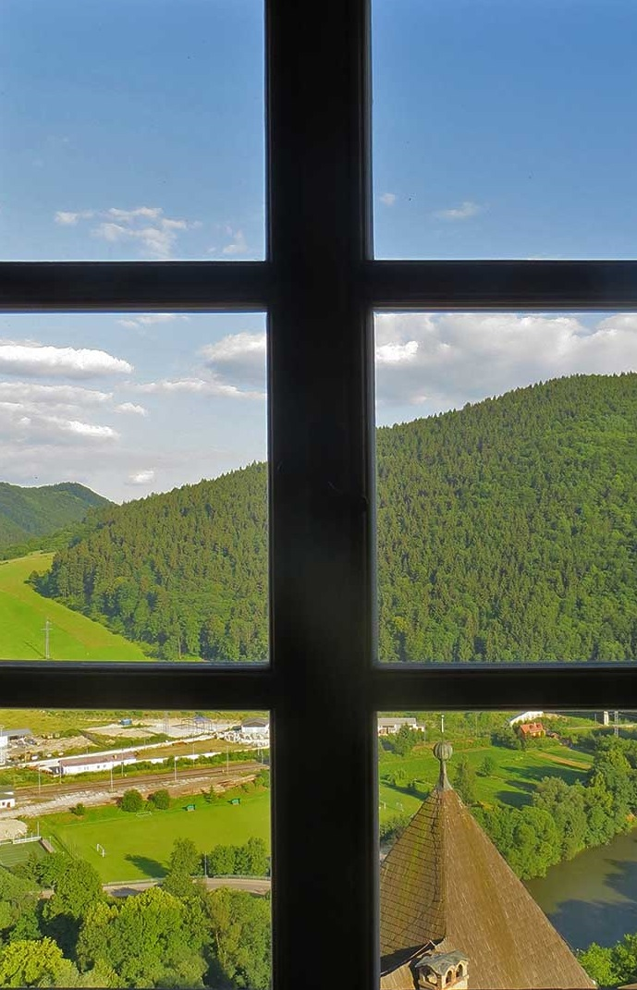

Slide 44

Non-commercial presentation!
The Orava Castle
Music : Jeremy Barlow
Photos : private
E-mail : pista2011@gmail.com
Arranged by : Steve Rumpler
Year : 2017

Slide 45



MIS NUEVOS VIDEOS
MIS NUEVOS
PPS
¡Sígue mis vídeos en Internet!
¡Escribir este nombre de usuario en
Google!
@steverumpler
CLIC
CLIC
¡Contactos en cualquier idioma!
¡Puedo traducir todos correos!
pista2011@gmail.com
CLIC
CLIC
Gracias por sus comentarios
Steve
ESP

Slide 46







¿Te ha gustado?
Puedes ver más entrando
Aquí
Además puedes recibir powerpoints en tu correo electrónico suscribiéndote aquí:

